Slide 1
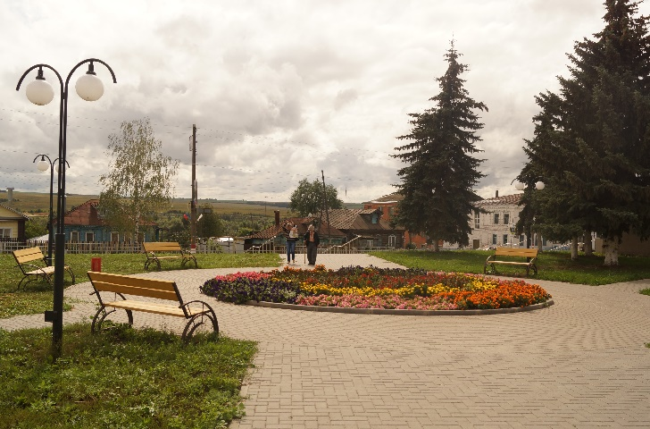

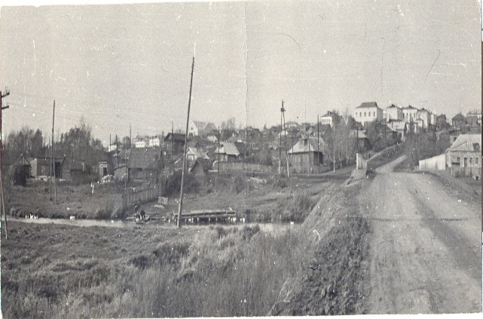
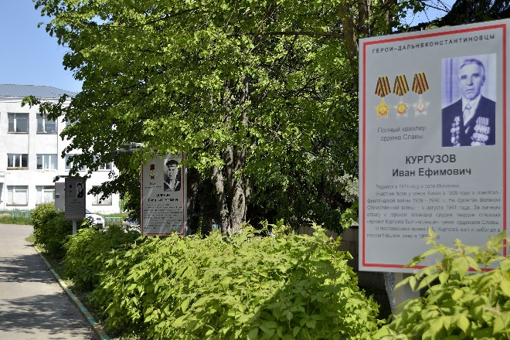
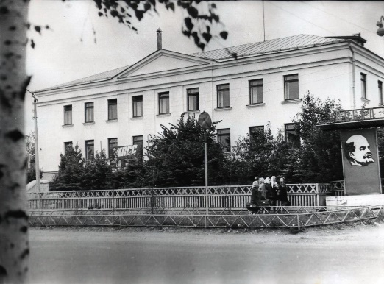
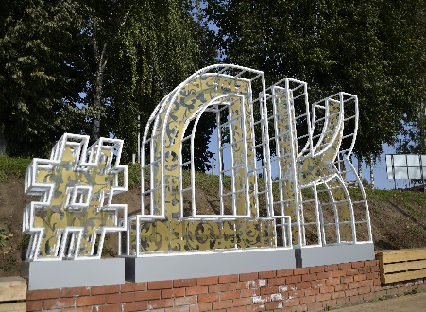
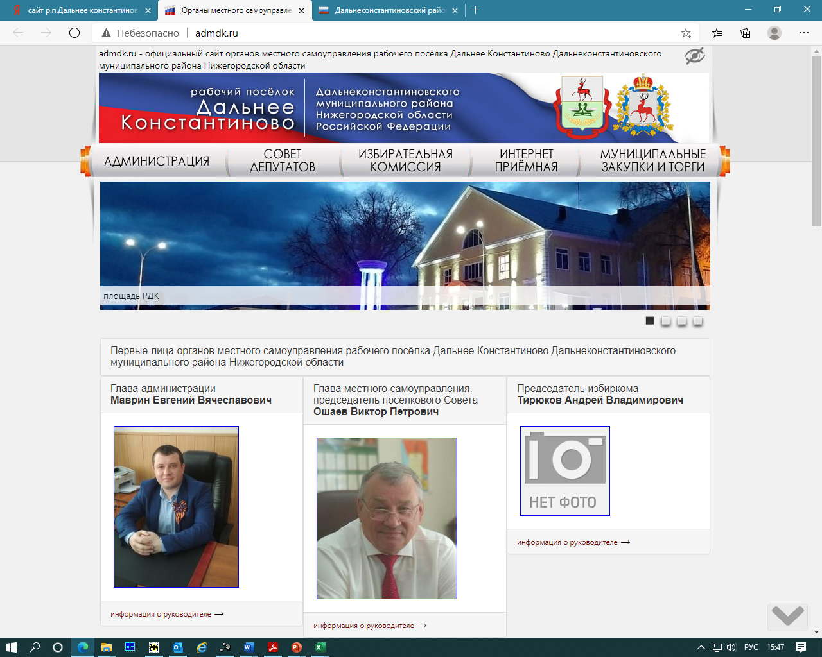
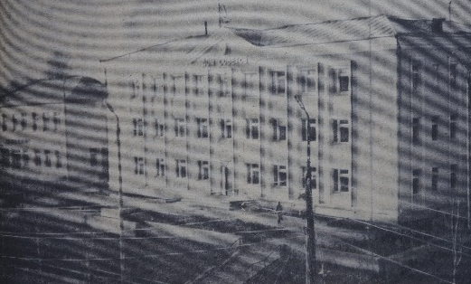
БЮДЖЕТ ДЛЯ ГРАЖДАН
по ПРОЕКТУ Решения Земского собрания Дальнеконстантиновского муниципального района Нижегородской области
«Об утверждении отчета об исполнении бюджета Дальнеконстантиновского муниципального района
за 2020 год»

Slide 2
Уважаемые Дальнеконстантиновцы!
Перед вами информационная брошюра «Бюджет для граждан»,
разработанная управлением финансов, по ПРОЕКТУ Решения Земского собрания Дальнеконстантиновского муниципального района «Об утверждении отчета об исполнении бюджета Дальнеконстантиновcкого муниципального района за 2020 год» - главного финансового документа района.
Мы постарались в доступной и краткой форме представить описание доходов, расходов бюджета и их структуры, приоритетные направления расходования бюджетных средств, объемы бюджетных ассигнований, направляемых на финансирование социально-значимых мероприятий в сфере образования, социальной политики и занятости населения, культуры, сельского хозяйства и в других сферах.
«Бюджет для граждан» нацелен на широкий круг пользователей – всех жителей Дальнеконстантиновского муниципального района, которые должны быть уверены, что передаваемые ими, как налогоплательщиками, средства используются эффективно, дают положительный результат, проявляющийся во всех сферах жизнедеятельности как для каждого человека и каждой семьи, так и для общества в целом.
Одной из ключевых наших задач является обеспечение открытости и прозрачности муниципальных финансов, расширение практики общественного участия. Именно с этой целью разработан «Бюджет для граждан» и применяется практика публичных слушаний.
На официальном сайте Администрации Дальнеконстантиновского района в разделе «Управление финансов» можно ознакомиться с данной и другими брошюрами (раздел «Бюджет для граждан»), с деятельностью структурного подразделения, другими «сферами» бюджетного процесса района, итогами его исполнения, получить другую интересующую Вас информацию, а также задать вопрос, получить ответ, оставить отзыв или предложение, используя рубрику «приемная граждан».
С уважением, Фирова И.Н.
Начальник Финансового управления администрации
Дальнеконстантиновского муниципального района
2

Slide 3
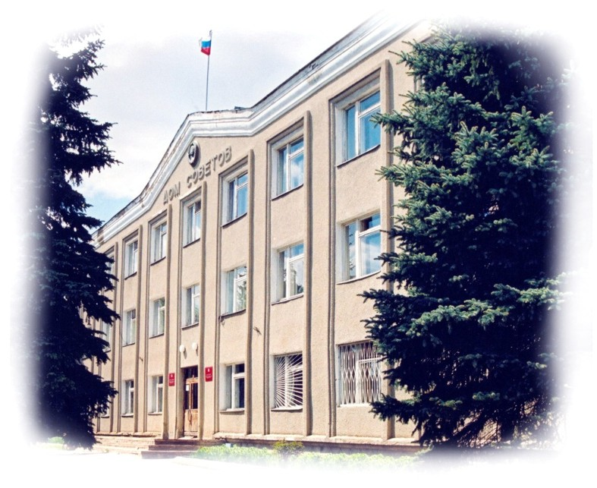
Публичные слушания по проекту отчета
Публичные слушания - форма участия населения в осуществлении местного самоуправления. Публичные слушания проводятся с целью выявления мнения населения, в данном случае, по проекту отчета об исполнении бюджета Дальнеконстантиновского муниципального района.
Каждый житель вправе высказать свое мнение по проекту отчета об исполнении бюджета, представить письменные предложения и замечания для включения их в протокол публичных слушаний.
Результат публичных слушаний - заключение, в котором отражаются выраженные позиции жителей и рекомендации, сформулированные по результатам публичных слушаний. Заключение о результатах публичных слушаний подлежит опубликованию.
Приглашаем жителей района принять участие в ежегодном* общественном обсуждении отчета об исполнении бюджета на публичных слушаниях, которые проходят в зале заседаний администрации Дальнеконстантиновского муниципального района
по адресу: р.п.Д.Константиново, ул.Советская, д.99
* информирование о времени и дате
проведения осуществляется:
на сайте администрации,
через местные СМИ.
3

Slide 4
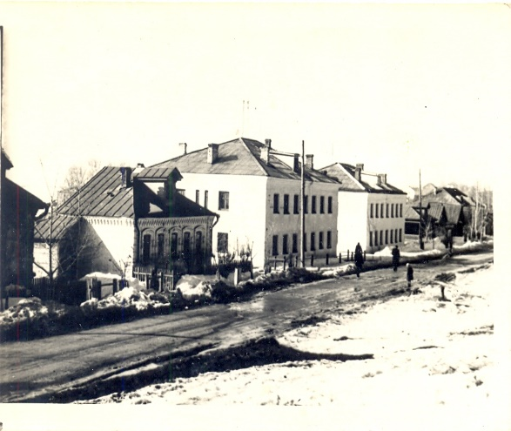
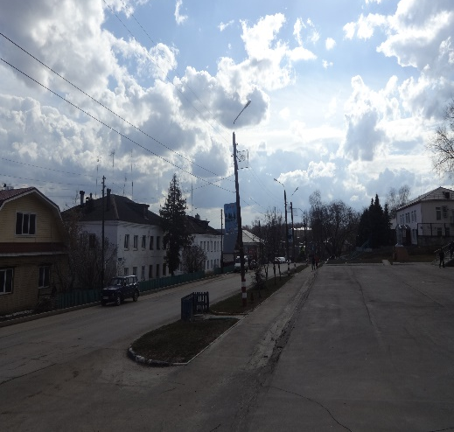
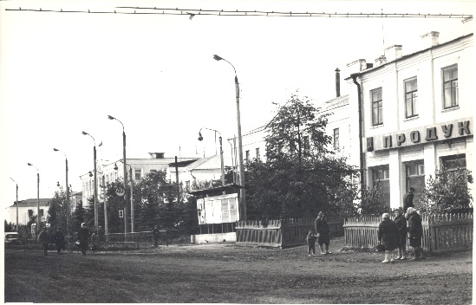
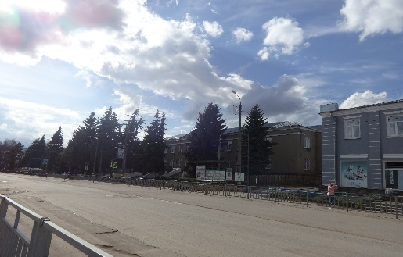
Бюджет – это…
- это схема доходов и расходов определённого объекта (семьи, бизнеса, организации, государства, муниципального образования и т.д.), устанавливаемая на определённый период времени . Бюджет муниципального района (МУНИЦИПАЛЬНЫЙ БЮДЖЕТ) - это
МУНИЦИПАЛЬНЫЕ ДОХОДЫ
это денежные средства, поступающие в безвозмездном и безвозвратном порядке в соответствии с законодательством Российской Федерации в распоряжение органов государственной власти Российской Федерации, субъектов РФ, органов местного самоуправления……………………………………………………………………………………………………………………………………………………………………………………………………………..
МУНИЦИПАЛЬНЫЕ РАСХОДЫ
это экономические отношения, возникающие в связи с распределением фонда денежных средств муниципалитета и его использование по отраслевому, целевому и территориальному назначению.
Расходная часть охватывает всю экономику, так как муниципалитет учитывает экономические интересы общества в целом.
На величину и структуру расходов бюджета влияют множество факторов:
муниципальное устройство, внешняя и внутренняя политика муниципалитета, общий уровень экономики, уровень благосостояния населения, размер муниципального сектора в экономике и многие другие факторы.
Налоговые доходы
Неналоговые доходы
Безвозмездные поступления
4

Slide 5
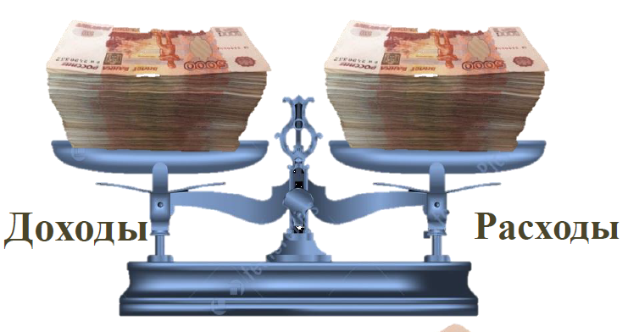
Бюджет…бюджет…бюджет…
БЕЗДЕФИЦИТНЫЙ Бюджет
=
Сбалансированность бюджета по доходам и расходам –
основополагающее требование, предъявляемое к органам,
составляющим и утверждающим бюджет
5

Slide 6
ДОХОДЫ БЮДЖЕТА- из чего они складываются ?
Доходы бюджета- безвозмездные и безвозвратные поступления денежных средств в бюджет
Неналоговые доходы
Поступления от уплаты пошлин и сборов, установленных законодательством РФ (доходы от использования муниципального имущества, плата за негативное воздействие на окружающую среду, штрафы за нарушение законодательства и др.)
Безвозмездные поступления
Поступления от других бюджетов бюджетной системы, граждан и организаций (межбюджетные трансферты в виде дотаций, субвенций, субсидий, поступления от юридических и физических лиц, кроме налоговых и неналоговых доходов)
Налоговые доходы Поступления от уплаты налогов, установленных Налоговым кодексом РФ (налог на доходы физических лиц, единый налог на вмененный доход,
акцизы и др.)
6

Slide 7
Как распределяются РАСХОДЫ по основным функциям государства
Расходы бюджета – выплачиваемые из бюджета денежные средства, за исключением средств, являющихся источниками финансирования дефицита бюджета.
Формирование расходов осуществляется в соответствии с расходными обязательствами, законодательно закрепленными за соответствующими уровнями бюджетов.
по ведомствам
7

Slide 8
Мероприятия по повышению эффективности расходования бюджетных средств
Принятые меры |  | Результаты принятых мер
Проведены мероприятия в рамках реализации муниципальной программы "Управление муниципальными финансами Дальнеконстантиновского муниципального района":
Создание условий для роста налоговых и неналоговых доходов бюджета Дальнеконстантиновского муниципального района | Объем доходов консолидированного бюджета Дальнеконстантиновского муниципального района на душу населения 46,5 тыс.руб., что выше планового значения (43,7 тыс.руб.) | Прирост налоговых поступлений консолидированного бюджета – 4,3%, что ниже планового показателя (6%). Прирост бюджетообразующего налога НДФЛ составил 104,1%, при этом прогнозируемый ФОТа организаций был 105,3%. Снизились поступления по земельному налогу на 12,9%, снижение связано с уменьшением кадастровой стоимости крупных земельных участков и, в том числе, возвратом излишне уплаченного земельного налога ООО «Карьер Дальний» по Кужутской с/а в сумме 1.160 тыс.руб.. Неналоговые доходы исполнены на 107,8% к уточненному плану и 60,9% к уровню неналоговых доходов 2018 года.
Мониторинг кредиторской задолженности | Объем просроченной кредиторской задолженности по оплате труда (включая начисления на оплату труда муниципальных учреждений, в общем объеме расходов муниципального образования на оплату труда (включая начисления на оплату труда) составил 0 руб., что соответствует плановому показателю муниципальной программы | Просроченная кредиторская задолженность отсутствует по состоянию на 01.01.2020
Эффективность расходования бюджетных средств (БС) | Доля расходов на очередной финансовый год, увязанных с реестром расходных обязательств района, в общем объеме расходов бюджета 100%, что соответствует плановому показателю. Удельный вес расходов, осуществляемых с применением предварительного контроля за целевым использованием бюджетных средств - 100% (соответствует плановому показателю). За счет проведения конкурсных процедур экономия бюджетных средств за 2020 год составила 29,9 млн.руб. | Доля расходов на очередной финансовый год, увязанных с реестром расходных обязательств Дальнеконстантиновского муниципального района, в общем объеме расходов районного бюджета – 100%. Удельный вес расходов, осуществляемых с применением предварительного контроля за целевым использованием бюджетных средств, - 100%. Удельный вес муниципальных учреждений района, выполнивших в полном объеме муниципальное задание, в общем количестве муниципальных учреждений района, которым установлены муниципальные задания, - 100%. Удельный вес муниципальных учреждений района, для которых установлены количественно измеримые финансовые санкции (штрафы, изъятия) за нарушение условий выполнения муниципальных заданий, в общем количестве муниципальных учреждений района, которым установлены муниципальные задания, - 100%. Удельный вес муниципальных учреждений района, в которых соотношение средней заработной платы руководителей учреждения и их заместителей к средней заработной плате работников учреждений не превышает 5 раз, в общем количестве муниципальных учреждений района 100%. За счет проведения конкурсных процедур экономия бюджетных средств за 2019 год составила 10,9 млн.руб.
Регулярные заседания комиссии по экономической безопасности и урегулированию задолженности по платежам в бюджет, действующей на территории района (2020 год- 7 заседаний) | Задолженность по налоговым платежам увеличилась с 13.736 тыс. руб. по состоянию на 01.01.2020 до 14.741 тыс. руб. по состоянию на 01.01.2021, в том числе задолженность прошлых лет уменьшилась на 5.215 тыс.руб. В результате подготовки и проведения комиссии недоимка по налогам и арендным платежам в консолидированный бюджет Нижегородской области была снижена на 1.607,6 тыс.руб. | Задолженность по налоговым платежам уменьшилась с 15.372 тыс. руб. по состоянию на 01.01.2019 до 13.736 тыс. руб. по состоянию на 01.01.20. Задолженность прошлых лет по местным налогам снизилась в период 2019 года на 7.706,00 тыс.руб. В результате работы комиссии в течение 2019 года погашено задолженности в консолидированный бюджет Нижегородской области 1.694,8 тыс. руб., в т.ч. 1.021,1 тыс. руб. НДФЛ
Формирование программного бюджета | В 2020 году финансировались из бюджета 16 муниципальных программ района, 6 муниципальных программ поселений и 4 государственных программ Нижегородской области. | В 2019 году финансировались из бюджета 16 муниципальных программ района, 7 муниципальных программ поселений и 4 государственных программ Нижегородской области. Доля расходов консолидированного бюджета, формируемых в рамках муниципальных программ в общем объеме расходов консолидированного бюджета (без учета субвенций из областного бюджета) составила 78,5% при плановом показателе 75%.
Снижение долговой нагрузки на бюджет | Объем муниципального долга снизился с 10.700.000,00 руб. на 01.01.2020 до 5.700.000,00 руб. на 01.01.2021. Удельный вес муниципального долга по отношению к доходам районного бюджета без учета безвозмездных поступлений из других бюджетов бюджетной системы - 2,1%, что соответствует плановым показателям (не более 50%); Доля расходов на обслуживание муниципального долга в общем объеме расходов районного бюджета без учета субвенций из выше стоящих бюджетов - 0,0016%, что соответствует плановому показателю (не более 15%) | Объем муниципального долга увеличился с 6.867.883,12 руб. по состоянию на 01.01.2019 до 10.700.000,00 руб. на 01.01.2020. По соглашению №15/Д/1-2016 от 25.05.2016 погашена оставшаяся часть задолженности в сумме 1.867.883,12 руб. По соглашению №15/Д/1-2019 от 19.09.2019 привлечен бюджетный кредит на сумму 5.700.000,00 руб. Объем нагрузки на районный бюджет по ежегодному объему погашения долговых обязательств 2,6% при допустимом значении не более 50,0%
Прочие мероприятия:
Нормирование затрат на обеспечение функций ОМСУ, являющихся муниципальными заказчиками |  | Расходы на содержание органов местного самоуправления района в 2020 году не превышают установленный постановлением Правительства Нижегородской области №8 от 09.01.2020 норматив
Ряд мероприятий в области энергосбережения и энергетической эффективности |  | Осуществление ремонтных работ с учетом современных энергоэффективных технологий, в том числе в сфере деятельности МУПов ЖКХ
8

Slide 9
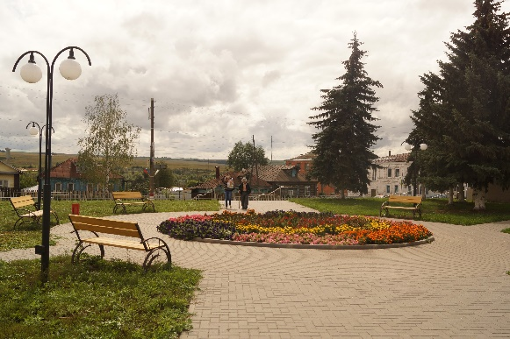
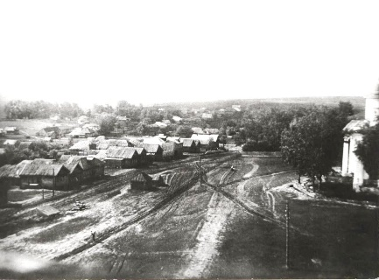
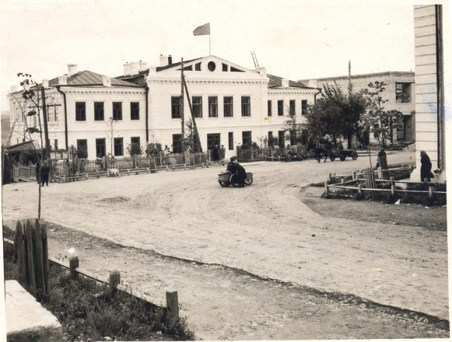
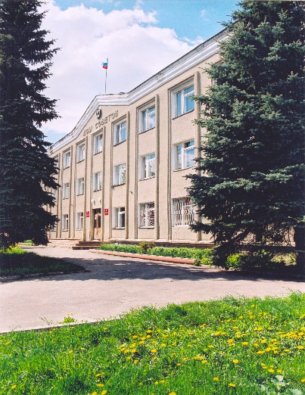

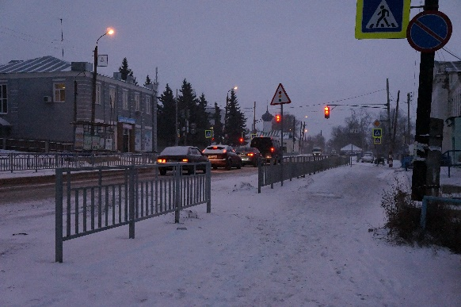
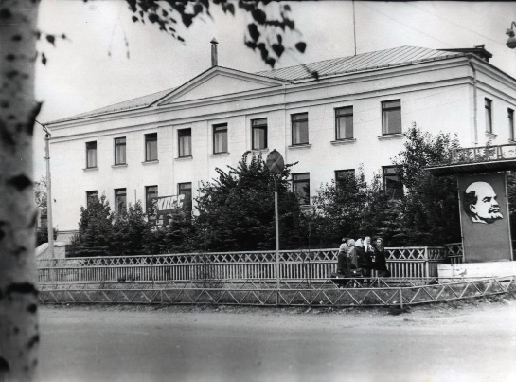
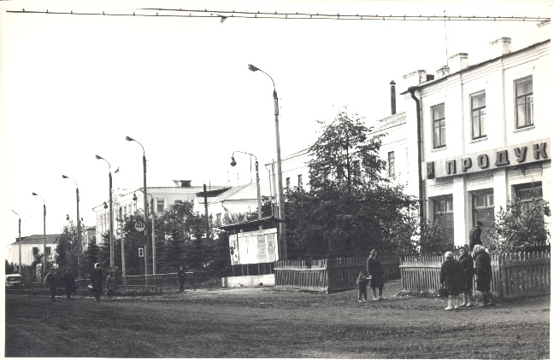
Эффективность использования бюджетных средств, отражается в уровне жизни
РЕЗУЛЬТАТЫ= УРОВЕНЬ ЖИЗНИ
Доходы
Расходы
9

Slide 10
За кем закреплено исполнение бюджета?
Администрация Дальнеконстантиновского муниципального района
Управление финансов администрации Дальнеконстантиновского муниципального района
Правовое обоснование
- Положение "О бюджетном процессе в Дальнеконстантиновском муниципальном районе", утвержденном решением Земского собрания Дальнеконстантиновского муниципального района №97 от 19.12.2007г.
- Федеральный закон №131-ФЗ от 06.10.2003 «Об общих принципах организации местного самоуправления в Российской Федерации» | - Положение «Об Управлении финансов администрации Дальнеконстантиновского муниципального района Нижегородской области», утвержденного решением Земского собрания Дальнеконстантиновского района №48 от 27.08.2015
- Устав Дальнеконстантиновского муниципального района Нижегородской области, утвержденный постановлением Земского собрания Дальнеконстантиновского муниципального района №35/45 от 28.06.2005г
- Положение об администрации Дальнеконстантиновского муниципального района Нижегородской области, утвержденное решением Земского собрания Дальнеконстантиновского муниципального района от 19.04.2012 №31
10

Slide 11
Краткая характеристика основных направлений
- исполнение бюджета, - управление муниципальной собственностью, - организация мероприятий межпоселенческого характера, - регулирование инвестиционной деятельности, - и другие полномочия | -Обеспечение осуществление единой финансовой политики на территории Дальнеконстантиновского муниципального района, -создание необходимых правовых, организационных, материально-финансовые условий для развития местного самоуправления, обеспечение органами местного самоуправления Дальнеконстантиновского муниципального района реализации ими определенных бюджетным законодательством полномочий по составлению проектов местных бюджетов, исполнению местных бюджетов и составлению отчетов об их исполнении
Объекты финансового обеспечения 2020 г.
11
Муниципальных
бюджетных
учреждений
12
Муниципальных
автономных
учреждений
3 Муниципальных казенных учреждения
Органы власти
(Земское собрание, администрация района, управление финансов, управление строительства и жилищно-коммунального хозяйства, отдел образования, управление сельского хозяйства)
Запланированные мероприятия
по народному хозяйству, жилищно-коммунальному хозяйству, исполнение государственных полномочий и полномочий поселений
11

Slide 12
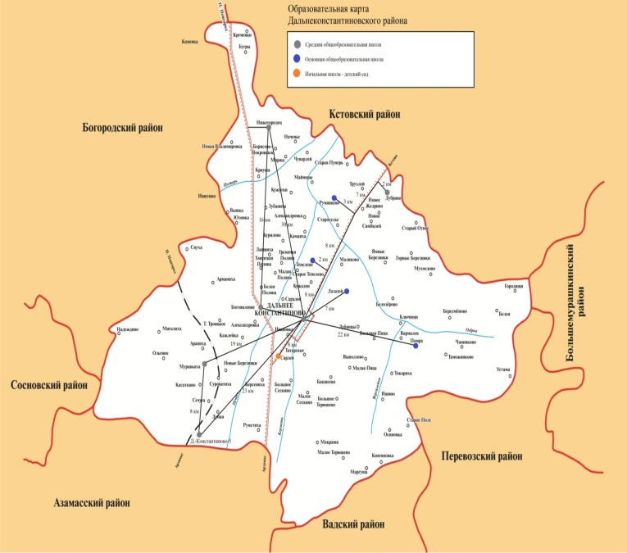
Какие показатели характеризуют наш район в 2020 году
Дальнеконстантиновский муниципальный район
Нижегородской области
Площадь – 137,7 тыс.гектар
Численность населения – 20.352 человек
Уровень валового продукта – 3.663,4 млн.руб.
Среднемесячная заработная плата по району – 28.525,24 рублей
Инвестиции в основной капитал в действующих ценах – 872,7 млн. рублей
Муниципальные образования -11
Муниципальные учреждения на конец года* 25 ( казенные – 2, бюджетные – 11, автономные -12)
* С 01 апреля 2020 года МКУ МФЦ перешло в ведение субъекта
12

Slide 13
Какова динамика показателей социально-экономического развития района
13

Slide 14

Основные параметры бюджета 2020 г.
В 2020 году подготовлено 9 уточнений решения о бюджете, которые, в первую очередь, были связаны с увеличением плана поступлений налоговых и неналоговых доходов бюджета муниципального района в связи с ожидаемым поступлением отдельных доходных источников, и направлением дополнительно полученных доходов на увеличение расходов, а также в связи с внесением изменений в объемы межбюджетных трансфертов, предоставляемых из областного бюджета, и объемы безвозмездных поступлений от негосударственных организаций и населения на реализацию проектов по поддержке местных инициатив. Всего первоначальные параметры бюджета увеличены по доходам на 39 293,3 тыс. рублей, по расходам на 49 268,3 тыс. рублей.
 | Параметры первоначально утвержденного бюджета | Параметры уточненного бюджета | Исполнено за 2020 год | % исполнению к первоначально утвержденным значениям | % исполнения к уточненным значениям
ДОХОДЫ БЮДЖЕТА, в том числе: | 832 024 230,00 | 871 317 556,00 | 866 753 355,47 | 104,2 | 99,5
налоговые и неналоговые доходы | 270 840 200,00 | 270 288 080,00 | 271 611 136,20 | 100,3 | 100,5
безвозмездные поступления | 561 184 030,00 | 601 029 476,00 | 595 142 219,27 | 106,1 | 99,0
РАСХОДЫ БЮДЖЕТА | 827 024 230,00 | 876 292 547,25 | 842 325 375,97 | 101,9 | 96,1
РЕЗУЛЬТАТ ИСПОЛНЕНИЯ (Дефицит(-), Профицит (+)) | 5 000 000,00 | - 4 974 991,25 | 24 427 979,50 | 488,6 | -491,1
14
14

Slide 15
Доходная часть бюджета 2020 г. – 866 753 355,47 руб.
15

Slide 16
Сведения о фактических поступлениях доходов бюджета в разрезе основных видов доходов в сравнении с первоначально утвержденными и уточненными значениями с учетом внесенных изменений
 | Доходы бюджета первоначально утвержденные | Доходы бюджета уточненные | Исполнено за 2020 год | % исполнения к первоначально утвержденным значениям | % исполнения к уточненным значениям
Доходы бюджета - Всего | 832 024 230,00 | 871 317 556,00 | 866 753 355,47 | 104,2% | 99,5%
в том числе: | 270 840 200,00 | 270 288 080,00 | 271 611 136,20 | 100,3% | 100,3%
НАЛОГОВЫЕ И НЕНАЛОГОВЫЕ ДОХОДЫ
НАЛОГИ НА ПРИБЫЛЬ, ДОХОДЫ | 221 617 400,00 | 213 491 700,00 | 212 770 413,50 | 96,0% | 99,7%
НАЛОГИ НА ТОВАРЫ (РАБОТЫ, УСЛУГИ), РЕАЛИЗУЕМЫЕ НА ТЕРРИТОРИИ РОССИЙСКОЙ ФЕДЕРАЦИИ | 3 680 800,00 | 3 128 680,00 | 3 046 062,38 | 82,8% | 97,4%
НАЛОГИ НА СОВОКУПНЫЙ ДОХОД | 16 421 400,00 | 20 317 100,00 | 20 025 525,77 | 121,9% | 98,6%
ГОСУДАРСТВЕННАЯ ПОШЛИНА | 4 247 800,00 | 3 813 800,00 | 4 022 499,92 | 94,7% | 105,5%
ДОХОДЫ ОТ ИСПОЛЬЗОВАНИЯ ИМУЩЕСТВА, НАХОДЯЩЕГОСЯ В ГОСУДАРСТВЕННОЙ И МУНИЦИПАЛЬНОЙ СОБСТВЕННОСТИ | 12 988 000,00 | 11 758 000,00 | 11 197 022,35 | 86,2% | 95,2%
ПЛАТЕЖИ ПРИ ПОЛЬЗОВАНИИ ПРИРОДНЫМИ РЕСУРСАМИ | 218 700,00 | 487 700,00 | 497 252,57 | 227,4% | 102,0%
ДОХОДЫ ОТ ОКАЗАНИЯ ПЛАТНЫХ УСЛУГ И КОМПЕНСАЦИИ ЗАТРАТ ГОСУДАРСТВА | 412 300,00 | 1 312 300,00 | 1 333 429,74 | 323,4% | 101,6%
ДОХОДЫ ОТ ПРОДАЖИ МАТЕРИАЛЬНЫХ И НЕМАТЕРИАЛЬНЫХ АКТИВОВ | 9 936 000,00 | 15 205 350,00 | 17 840 033,62 | 179,5% | 117,3%
ШТРАФЫ, САНКЦИИ, ВОЗМЕЩЕНИЕ УЩЕРБА | 1 245 000,00 | 700 650,00 | 799 932,74 | 64,3% | 114,2%
ПРОЧИЕ НЕНАЛОГОВЫЕ ДОХОДЫ | 72 800,00 | 72 800,00 | 78 963,61 | 108,5% | 108,5%
БЕЗВОЗМЕЗДНЫЕ ПОСТУПЛЕНИЯ | 561 184 030,00 | 601 029 476,00 | 595 142 219,27 | 106,1% | 99,0%
БЕЗВОЗМЕЗДНЫЕ ПОСТУПЛЕНИЯ ОТ ДРУГИХ БЮДЖЕТОВ БЮДЖЕТНОЙ СИСТЕМЫ РОССИЙСКОЙ ФЕДЕРАЦИИ | 561 184 030,00 | 602 056 401,98 | 596 169 145,25 | 106,2% | 99,0%
ДОТАЦИИ БЮДЖЕТАМ БЮДЖЕТНОЙ СИСТЕМЫ РФ | 93 699 800,00 | 94 779 800,00 | 94 779 800,00 | 101,2% | 100,0%
СУБСИДИИ БЮДЖЕТАМ БЮДЖЕТНОЙ СИСТЕМЫ РФ (межбюджетные субсидии) | 36 236 200,00 | 114 426 857,64 | 109 048 193,79 | 300,9% | 95,3%
СУБВЕНЦИИ ИЗ БЮДЖЕТА БЮДЖЕТНОЙ СИСТЕМЫ РФ | 417 507 900,00 | 368 698 877,34 | 368 430 020,32 | 88,2% | 99,9%
ИНЫЕ МЕЖБЮДЖЕТНЫЕ ТРАНСФЕРТЫ | 13 740 130,00 | 24 150 867,00 | 23 911 131,14 | 174,0% | 99,0%
ПРОЧИЕ БЕЗВОЗМЕЗДНЫЕ ПОСТУПЛЕНИЯ | 0,00 | 785 641,00 | 785 641,00 |  | 100,0%
ДОХОДЫ БЮДЖЕТОВ БЮДЖЕТНОЙ СИСТЕМЫ РОССИЙСКОЙ ФЕДЕРАЦИИ ОТ ВОЗВРАТА ОСТАТКОВ СУБСИДИЙ, СУБВЕНЦИЙ И ИНЫХ МЕЖБЮДЖЕТНЫХ ТРАНСФЕРТОВ, ИМЕЮЩИХ ЦЕЛЕВОЕ НАЗНАЧЕНИЕ, ПРОШЛЫХ ЛЕТ | 0 | 347 417,28 | 347 417,28 |  | 100,0%
ВОЗВРАТ ОСТАТКОВ СУБСИДИЙ, СУБВЕНЦИЙ И ИНЫХ МЕЖБЮДЖЕТНЫХ ТРАНСФЕРТОВ, ИМЕЮЩИХ ЦЕЛЕВОЕ НАЗНАЧЕНИЕ, ПРОШЛЫХ ЛЕТ | 0 | -2 159 984,26 | -2 159 984,26 |  | 100,0%
16

Slide 17
Налоговые и неналоговые доходы
НДФЛ основной бюджетообразующий
источник доходов
17

Slide 18

Безвозмездные поступления
Безвозмездные поступления-межбюджетные трансферты (средства), предоставляемые бюджету района
18

Slide 19




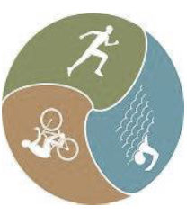
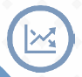

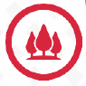



РАСХОДЫ БЮДЖЕТА по разделам (подразделам) функциональной структуры
19

Slide 20
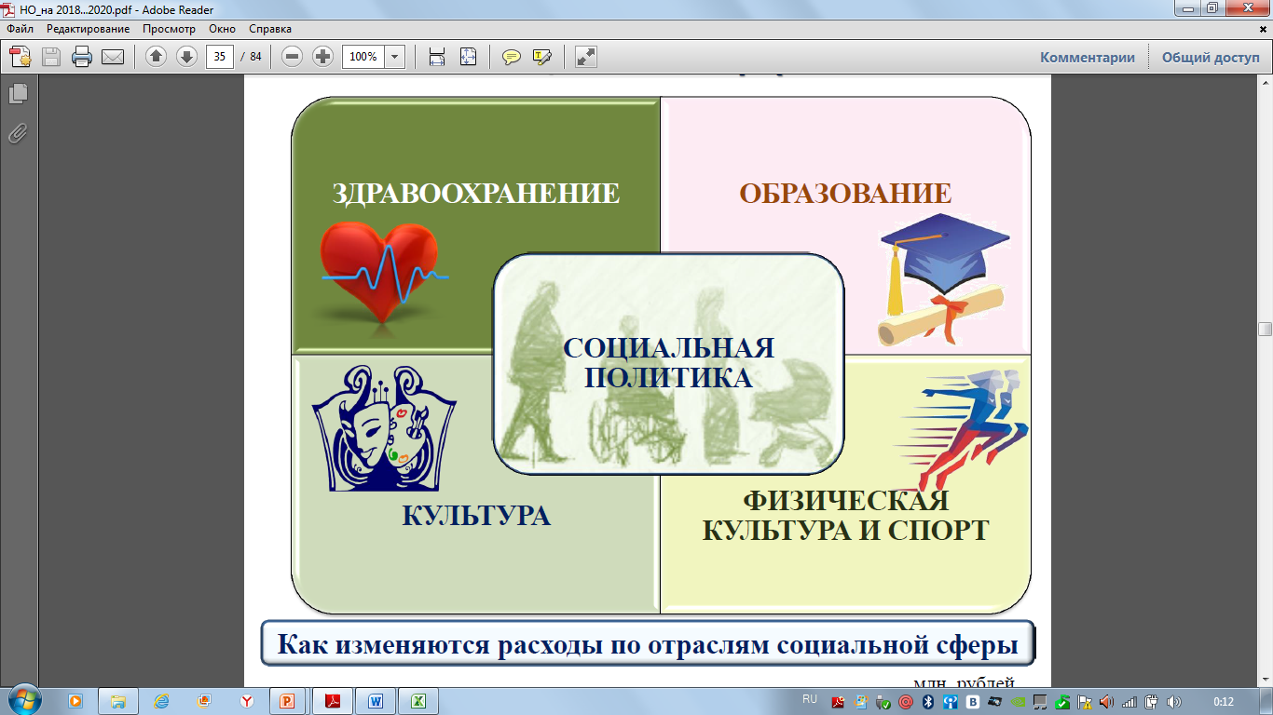
Структура РАСХОДОВ БЮДЖЕТА 2020 года
по разделам (подразделам) функциональной классификации тыс.руб.
13,0%
6,5%
61,2%
6,8%
0,05%
2,6%
0,1%
0,2%
0,0%
4,4%
Бюджет сохраняет свою социальную направленность – 65,1% общего объема (547.959,5 тыс.руб.) – расходы социальной сферы
20

Slide 21
Анализ исполнения РАСХОДОВ БЮДЖЕТА 2020 года по разделам (подразделам) функциональной структуры стр.1
Классификация по разделам (подразделам) функциональной структуры | Расходы бюджета - всего, в том числе: | Расходы бюджета первоначально утвержденные | Расходы бюджета уточненные | Исполнено за 2020 год | % исполнению к первоначально утвержденным значениям | % исполнения к уточненным значениям
 |  | 827 024 230,00 | 876 292 547,25 | 842 325 375,97 | 101,9% | 96,1%
0100 | Общегосударственные вопросы | 54 622 420,00 | 58 603 274,91 | 51 981 149,76 | 95,2% | 88,7%
0102 | Функционирование высшего должностного лица субъекта Российской Федерации и муниципального образования | 1 964 900,00 | 972 996,68 | 972 780,24 | 49,5% | 100,0%
0103 | Функционирование законодательных (представительных) органов государственной власти и представительных органов муниципальных образований | 1 059 120,00 | 1 231 029,36 | 1 209 317,18 | 114,2% | 98,2%
0104 | Функционирование Правительства Российской Федерации, высших исполнительных органов государственной власти субъектов Российской Федерации, местных администраций | 24 663 580,00 | 25 975 437,87 | 24 732 823,70 | 100,3% | 95,2%
0105 | Судебная система | 15 900,00 | 15 900,00 | 15 900,00 | 100,0% | 100,0%
0106 | Обеспечение деятельности финансовых, налоговых и таможенных органов и органов финансового (финансово-бюджетного) надзора | 10 819 870,00 | 11 402 990,83 | 10 861 906,36 | 100,4% | 95,3%
0111 | Резервные фонды | 1 100 000,00 | 1 955 971,26 | 0,00 | 0,0% | 0,0%
0113 | Другие общегосударственные вопросы | 14 999 050,00 | 17 048 948,91 | 14 188 422,28 | 94,6% | 83,2%
0200 | Национальная оборона | 1 052 500,00 | 1 173 500,00 | 1 173 500,00 | 111,5% | 100,0%
0203 | Мобилизационная и вневойсковая подготовка | 1 052 500,00 | 1 173 500,00 | 1 173 500,00 | 111,5% | 100,0%
0300 | Национальная безопасность и правоохранительная деятельность | 5 020 010,00 | 5 128 664,68 | 4 704 838,69 | 93,7% | 91,7%
0309 | Защита населения и территории от чрезвычайных ситуаций природного и техногенного характера, гражданская оборона | 5 020 010,00 | 5 128 664,68 | 4 704 838,69 | 93,7% | 91,7%
0400 | Национальная экономика | 153 735 320,00 | 132 067 703,37 | 123 959 244,39 | 80,6% | 93,9%
0401 | Общеэкономические вопросы | 174 000,00 | 524 000,00 | 515 300,00 | 296,1% | 98,3%
0405 | Сельское хозяйство и рыболовство | 143 280 500,00 | 96 761 755,57 | 96 451 663,55 | 67,3% | 99,7%
0408 | Транспорт | 100 000,00 | 1 893 600,86 | 1 893 600,86 | 1893,6% | 100,0%
0409 | Дорожное хозяйство (дорожные фонды) | 3 680 800,00 | 19 318 729,35 | 12 014 033,13 | 326,4% | 62,2%
0410 | Связь и информатика | 5 260 020,00 | 5 255 569,59 | 4 821 213,21 | 91,7% | 91,7%
0412 | Другие вопросы в области национальной экономики | 1 240 000,00 | 8 314 048,00 | 8 263 433,64 | 666,4% | 99,4%
0500 | Жилищно-коммунальное хозяйство | 31 797 379,00 | 41 072 081,41 | 39 767 569,49 | 125,1% | 96,8%
0501 | Жилищное хозяйство | 2 758 800,00 | 4 791 789,03 | 3 939 509,64 | 142,8% | 82,2%
0502 | Коммунальное хозяйство | 22 094 879,00 | 16 506 867,43 | 16 215 387,68 | 73,4% | 98,2%
0503 | Благоустройство | 1 848 300,00 | 14 899 819,85 | 14 788 360,56 | 800,1% | 99,3%
0505 | Другие вопросы в области жилищно-коммунального хозяйства | 5 095 400,00 | 4 873 605,10 | 4 824 311,61 | 94,7% | 99,0%
21

Slide 22
Анализ исполнения РАСХОДОВ БЮДЖЕТА 2020 года по разделам (подразделам) функциональной структуры стр.2
Классификация по разделам (подразделам) функциональной структуры | Расходы бюджета - всего, в том числе: | Расходы бюджета первоначально утвержденные | Расходы бюджета уточненные | Исполнено за 2020 год | % исполнению к первоначально утвержденным значениям | % исполнения к уточненным значениям
 |  | 827 024 230,00 | 876 292 547,25 | 842 325 375,97 | 101,9% | 96,1%
0600 | Охрана окружающей среды | 0,00 | 1 614 637,15 | 1 614 637,15 |  | 100,0%
0602 | Сбор, удаление отходов и очистка сточных вод | 0,00 | 1 614 637,15 | 1 614 637,15 |  | 100,0%
0700 | Образование | 411 783 338,00 | 447 926 255,19 | 436 893 095,44 | 106,1% | 97,5%
0701 | Дошкольное образование | 125 878 480,00 | 135 954 035,29 | 133 258 424,43 | 105,9% | 98,0%
0702 | Общее образование | 215 923 340,00 | 248 595 677,08 | 242 501 022,15 | 112,3% | 97,5%
0703 | Дополнительное образование детей | 32 572 630,00 | 32 132 744,91 | 30 725 256,45 | 94,3% | 95,6%
0707 | Молодежная политика | 6 276 400,00 | 1 305 143,57 | 1 126 547,72 | 17,9% | 86,3%
0709 | Другие вопросы в области образования | 31 132 488,00 | 29 938 654,34 | 29 281 844,69 | 94,1% | 97,8%
0800 | Культура, кинематография | 78 965 120,00 | 85 018 940,04 | 81 652 781,79 | 103,4% | 96,0%
0801 | Культура | 78 965 120,00 | 85 018 940,04 | 81 652 781,79 | 103,4% | 96,0%
1000 | Социальная политика | 35 454 900,00 | 29 971 948,61 | 28 372 644,62 | 80,0% | 94,7%
1001 | Пенсионное обеспечение | 9 361 700,00 | 8 753 488,20 | 8 188 797,98 | 87,5% | 93,5%
1003 | Социальное обеспечение населения | 2 387 000,00 | 1 888 251,13 | 1 708 500,00 | 71,6% | 90,5%
1004 | Охрана семьи и детства | 23 256 900,00 | 18 880 909,28 | 18 026 046,64 | 77,5% | 95,5%
1006 | Другие вопросы в области социальной политики | 449 300,00 | 449 300,00 | 449 300,00 | 100,0% | 100,0%
1100 | Физическая культура и спорт | 944 200,00 | 1 160 407,59 | 1 040 934,32 | 110,2% | 89,7%
1102 | Массовый спорт | 944 200,00 | 1 160 407,59 | 1 040 934,32 | 110,2% | 89,7%
1105 | Другие вопросы в области физической культуры и спорта | 0,00 | 0,00 | 0,00
1200 | Средства массовой информации | 2 087 370,00 | 2 357 944,41 | 2 352 944,41 | 112,7% | 99,8%
1202 | Периодическая печать и издательства | 2 087 370,00 | 2 357 944,41 | 2 352 944,41 | 112,7% | 99,8%
1300 | Обслуживание государственного (муниципального) долга | 10 800,00 | 10 800,00 | 7 576,75 | 70,2% | 70,2%
1301 | Обслуживание государственного внутреннего и муниципального долга | 10 800,00 | 10 800,00 | 7 576,75 | 70,2% | 70,2%
1400 | Межбюджетные трансферты общего характера бюджетам бюджетной системы Российской Федерации | 51 550 873,00 | 70 186 389,89 | 68 804 459,16 | 133,5% | 98,0%
1401 | Дотации на выравнивание бюджетной обеспеченности субъектов Российской Федерации и муниципальных образований | 25 512 674,00 | 25 512 674,00 | 25 512 020,30 | 100,0% | 100,0%
1403 | Прочие межбюджетные трансферты общего характера | 26 038 199,00 | 44 673 715,89 | 43 292 438,86 | 166,3% | 96,9%
22
22

Slide 23
Сколько средств местного бюджета распределено в рамках программ
Бюджет за 2020 год - ПРОГРАММНЫЙ БЮДЖЕТ
Программные расходы
(расходы распределены исходя из необходимости достижения запланированных индикаторов и конечных результатов по итогам действия i-программы)
755 183,3 тыс.руб.
Непрограммные расходы
(расходы, не вошедшие в мероприятия программ)
87 142,1 тыс.руб.
23

Slide 24
Анализ исполнения РАСХОДОВ БЮДЖЕТА 2020 года по программам стр.1 (руб.)
Наименование | Расходы бюджета первоначально утвержденные | Расходы бюджета уточненные | Исполнено за 2020 год | % исполнения к первоначальному | % исполнения к уточненному | доля в общих расходах
Итого программные расходы | 772 580 388,00 | 785 233 781,63 | 755 183 290,14 | 97,7% | 96,2% | 89,7%
Муниципальная программа "Развитие образования Дальнеконстантиновского муниципального района Нижегородской области" | 391 316 859,00 | 414 575 576,67 | 403 992 664,79 | 103,2% | 97,4% | 48,0%
Государственная программа "Социальная поддержка граждан Нижегородской области" | 871 400,00 | 871 400,00 | 871 400,00 | 100,0% | 100,0% | 0,1%
Государственная программа "Обеспечение населения Нижегородской области качественными услугами в сфере жилищно-коммунального хозяйства" | 0,00 | 1 614 637,15 | 1 614 637,15 |  | 100,0% | 0,2%
Муниципальная программа "Организация оплачиваемых общественных работ и временного трудоустройства на территории Дальнеконстантиновского муниципального района" | 174 000,00 | 174 000,00 | 165 300,00 | 95,0% | 95,0% | 0,0%
Государственная программа "Охрана окружающей среды Нижегородской области" | 516 600,00 | 2 292 193,44 | 2 255 623,00 | 436,6% | 98,4% | 0,3%
Муниципальная программа "Развитие культуры и туризма в Дальнеконстантиновском муниципальном районе" | 68 102 991,00 | 72 431 537,78 | 69 859 717,37 | 102,6% | 96,4% | 8,3%
Государственная программа "Информационное общество Нижегородской области" | 377 800,00 | 377 800,00 | 206 976,00 | 54,8% | 54,8% | 0,0%
Муниципальная программа "Развитие физической культуры, спорта, молодёжной политики и патриотическое воспитание граждан Дальнеконстантиновского муниципального района" | 1 606 700,00 | 1 359 814,31 | 1 216 269,22 | 75,7% | 89,4% | 0,1%
Муниципальная программа «Развитие агропромышленного комплекса Дальнеконстантиновского муниципального района Нижегородской области» | 142 844 800,00 | 95 935 758,78 | 95 894 718,78 | 67,1% | 100,0% | 11,4%
Муниципальная программа "Повышение качества жизни населения Дальнеконстантиновского муниципального района Нижегородской области на 2019-2024 годы" | 51 643 279,00 | 71 034 711,20 | 62 197 009,62 | 120,4% | 87,6% | 7,4%
Муниципальная программа "Управление муниципальной собственностью Дальнеконстантиновского муниципального района Нижегородской области" | 2 615 000,00 | 3 903 860,27 | 3 230 579,27 | 123,5% | 82,8% | 0,4%
Муниципальная программа "Управление муниципальными финансами Дальнеконстантиновского муниципального района" | 68 133 333,00 | 74 000 805,77 | 69 664 235,35 | 102,2% | 94,1% | 8,3%
24

Slide 25
Анализ исполнения РАСХОДОВ БЮДЖЕТА 2020 года по программам стр.2 (руб.)
Наименование | Расходы бюджета первоначально утвержденные | Расходы бюджета уточненные | Исполнено за 2020 год | % исполнения к первоначальному | % исполнения к уточненному | доля в общих расходах
ВСЕГО ПРОГРАММНЫХ РАСХОДОВ | 772 580 388,00 | 785 233 781,63 | 755 183 290,14 | 97,7% | 96,2% | 89,7%
Муниципальная программа "Развитие и поддержка малого и среднего предпринимательства в Дальнеконстантиновском муниципальном районе" | 1 100 000,00 | 3 200 000,00 | 3 169 000,00 | 288,1% | 99,0% | 0,4%
Муниципальная программа "Развитие кадрового потенциала учреждений (организаций) здравоохранения, образования, культуры и спорта Дальнеконстантиновского муниципального района" | 900 000,00 | 900 000,00 | 900 000,00 | 100,0% | 100,0% | 0,1%
Муниципальная программа "Обеспечение безопасности населения на территории Дальнеконстантиновского муниципального района Нижегородской области " | 5 198 770,00 | 5 159 843,82 | 4 610 861,01 | 88,7% | 89,4% | 0,5%
Муниципальная программа "Комплексные меры противодействия злоупотреблению наркотиками и их незаконному обороту в Дальнеконстантиновском муниципальном районе на 2020 – 2022гг." | 48 000,00 | 48 000,00 | 39 900,00 | 83,1% | 83,1% | 0,0%
Муниципальная программа "Профилактика безнадзорности, правонарушений, групповой и повторной преступности, употребления алкогольной продукции несовершеннолетними на территории Дальнеконстантиновского муниципального района Нижегородской области на 2020 – 2022гг." | 157 000,00 | 157 000,00 | 146 970,55 | 93,6% | 93,6% | 0,0%
Муниципальная программа "Развитие муниципальной службы в Дальнеконстантиновском муниципальном районе Нижегородской области" | 25 232 756,00 | 25 755 742,44 | 24 261 212,85 | 96,1% | 94,2% | 2,9%
Муниципальная программа "Повышение безопасности дорожного движения в Дальнеконстантиновском муниципальном районе" | 100 000,00 | 100 000,00 | 95 000,00 | 95,0% | 95,0% | 0,0%
Муниципальная программа «Поддержка и развитие дополнительного образования детей Дальнеконстантиновского муниципального района в области общего художественно-эстетического образования на 2018–2022 годы» | 11 641 100,00 | 11 341 100,00 | 10 791 215,18 | 92,7% | 95,2% | 1,3%
25

Slide 26
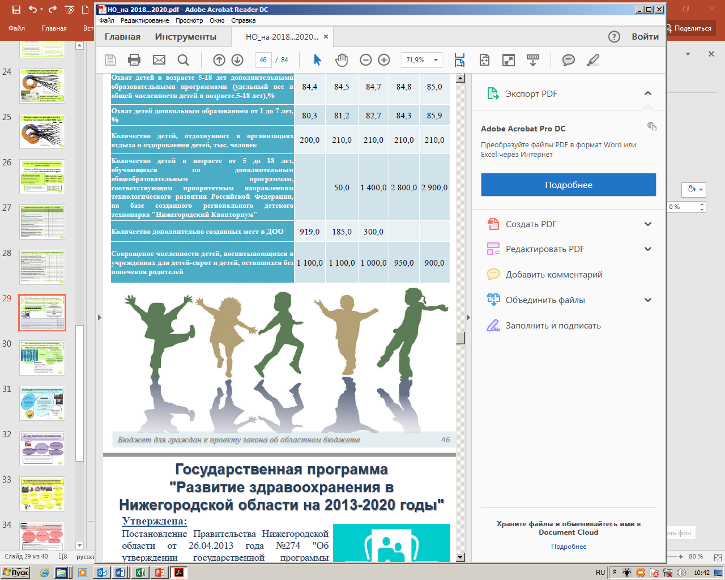
МП «Развитие образования Дальнеконстантиновского муниципального района Нижегородской области» (утверждена постановлением администрации Дальнеконстантиновского муниципального района Нижегородской области от 16.10.2014 года № 1227)
Цель муниципальной программы – формирование на территории Дальнеконстантиновского муниципального района Нижегородской области образовательной системы, обеспечивающей доступность качественного образования, отвечающего потребностям развития муниципального образования и каждого гражданина
МЕРОПРИЯТИЯ МП
- Организация услуги
- Материально-техническое обеспечение
- Создание условий для безопасного функционирования
- Организация доставки детей
- Проведение мероприятий, конференций, конкурсов, смотров, олимпиад
- Осуществление управления образовательными организациями
- Организация отдыха и оздоровления детей в каникулярный период
- Мероприятия по организации аттестации педагогических работников
- Мероприятия по организации социально-правовой защиты детей
- Услуги по обеспечению содержаний зданий и сооружений, осуществление бухгалтерского обслуживания ОО
26
.

Slide 27
МП «Развитие образования Дальнеконстантиновского муниципального района Нижегородской области»
РАСХОДЫ НА РЕАЛИЗАЦИЮ: Наименование муниципальной программы (подпрограммы) | Утвержденные бюджетные назначения, руб. | Исполнено за 2020 год, руб. | % исполнения
Муниципальная программа "Развитие образования Дальнеконстантиновского муниципального района Нижегородской области" | 414 575 576,67 | 403 992 664,79 | 97,4%
Подпрограмма "Развитие общего образования" | 369 258 142,49 | 360 315 409,16 | 97,6%
Подпрограмма "Развитие дополнительного образования и воспитания детей и молодежи" | 18 116 662,44 | 17 133 293,54 | 94,6%
Подпрограмма "Управление программой" | 26 036 871,74 | 25 380 062,09 | 97,5%
Подпрограмма "Развитие системы оценки качества образования и информационной прозрачности системы образования" в рамках Государственной программы "Развитие образования Нижегородской области" | 695 200,00 | 695 200,00 | 100,0%
Подпрограмма "Социально-правовая защита детей в Нижегородской области" в рамках Государственной программы "Развитие образования Нижегородской области" | 468 700,00 | 468 700,00 | 100,0%
№ | ИНДИКАТОРЫ МУНИЦИПАЛЬНОЙ ПРОГРАММЫ: Индикатор достижения цели (наименование) | Ед.изм. | Значения индикатора достижения цели/ непосредственного результата муниципальной программы |  |  | Обоснование отклонений значений индикатора/ непосредственного результата
 |  |  | Год, предшествотчетному | Отчетный год
 |  |  |  | План | Факт
1 | Отношение среднего балла единого государственного экзамена (в расчете на 2 обязательных предмета) в 10 процентах общеобразовательных организаций с лучшими результатами единого государственного экзамена к среднему баллу единого государственного экзамена (в расчете на 2 обязательных предмета) в 10% общеобразовательных организаций с худшими результатами единого государственного экзамена | балл | 1,55 | 1,53 | 1,23
2 | Удельный вес численности обучающихся по программам общего образования, участвующих в олимпиадах и конкурсах различного уровня, в общей численности обучающихся по программам общего образования | % | 90 | 92 | 92
3 | Охват детей в возрасте 5 – 18 лет дополнительными образовательными программами (удельный вес численности детей, получающих услуги дополнительного образования, в общей численности детей в возрасте 5 – 18 лет) | % | 92 | 80 | 69,1 | (без культуры)
5 | Доля педагогических работников с высшей квалификационной категорией в общей численности аттестованных педагогических работников | % | 17 | 18 | 25
6 | Отношение среднемесячной заработной платы педагогических работников муниципальных дошкольных образовательных организаций к среднемесячной заработной плате в общем образовании муниципального района | % | 100 | 100 | 100
27
.

Slide 28
МП «Развитие образования Дальнеконстантиновского муниципального района Нижегородской области»
Индикаторы муниципальной программы, продолжение
№ | ИНДИКАТОРЫ МУНИЦИПАЛЬНОЙ ПРОГРАММЫ (продолжение 1): Индикатор достижения цели (наименование) | Ед.изм. | Значения индикатора достижения цели/ непосредственного результата муниципальной программы |  |  | Обоснование отклонений значений индикатора/ непосредственного результата
 |  |  | Год, предшествотчетному | Отчетный год
 |  |  |  | План | Факт
7 | Отношение среднемесячной заработной платы педагогических работников общеобразовательных организаций к среднемесячной заработной плате в Нижегородской области | % | 100 | 100 | 100
8 | Отношение среднемесячной заработной платы педагогов учреждений дополнительного образования к среднемесячной заработной плате учителей общеобразовательных организаций муниципального района | % | 100 | 100 | 100
9 | Доля детей-сирот и детей, оставшихся без попечения родителей, воспитывающихся в семьях граждан, в общей численности детей-сирот и детей, оставшихся без попечения родителей | % | 82 | 85 | 77 | На территорию прибыли дети из других детских домов
10 | Охват детей дошкольным образованием от 1 года до 7 лет | % | 83 | 85 | 87
11 | Доступность дошкольного образования (отношение численности детей 3-7 лет, которым предоставлена возможность получать услуги дошкольного образования, к численности детей в возрасте 3-7 лет, скорректированной на численность детей в возрасте 5-7 лет, обучающихся в школах) | % | 100 | 100 | 100
12 | Удельный вес численности учителей общеобразовательных учреждений в возрасте до 35 лет в общей численности учителей общеобразовательных учреждений | % | 23 | 24 | 19 | Приток молодых специалистов сдерживается отсутствием жилья в населенных пунктах, программ по поддержке молодых специалистов
13 | Удельный вес численности руководителей муниципальных дошкольных организаций, общеобразовательных организаций, организаций дополнительного образования, прошедших в течение последних трех лет повышение квалификации или профессиональную переподготовку, в общей численности руководителей муниципальных дошкольных организаций, общеобразовательных организаций, организаций дополнительного образования | % | 100 | 100 | 100
14 | Доля образовательных организаций, в которых создана универсальная безбарьерная среда, позволяющая обеспечить совместное обучение инвалидов и лиц, не имеющих нарушений развития, в общем количестве образовательных организаций | % | 26 | 32 | 42
15 | Удельный вес численности населения в возрасте 5 – 18 лет, охваченного образованием, в общей численности населения в возрасте 5 – 18 лет | % | 97 | 99 | 99
28
.

Slide 29
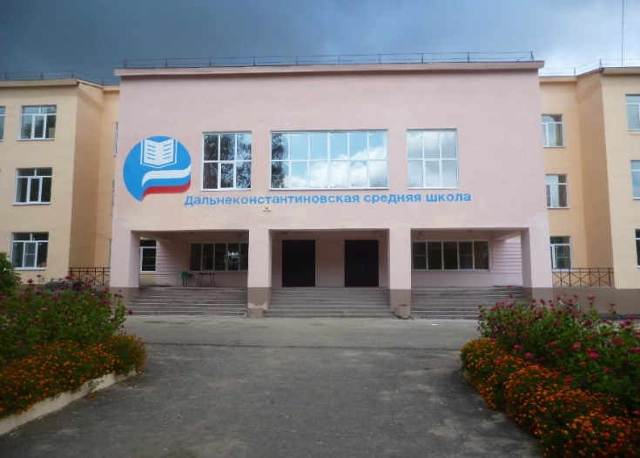

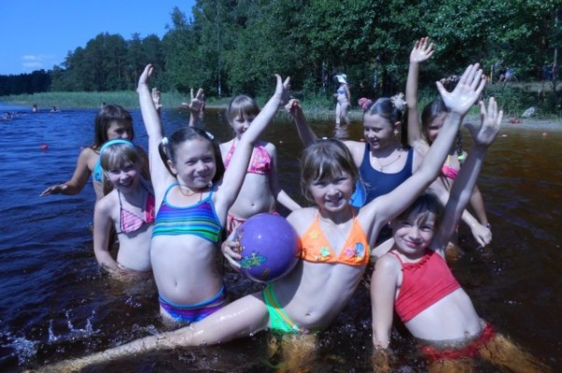
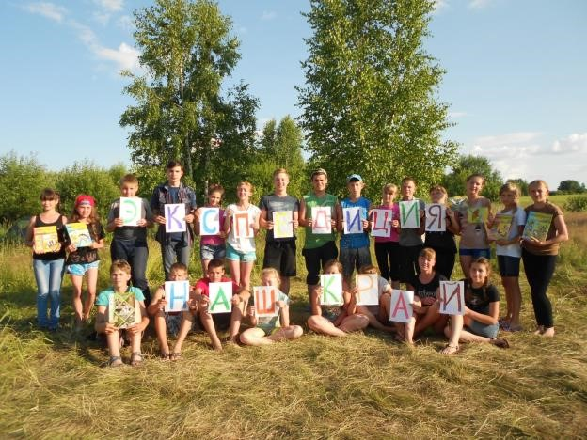

МП «Развитие образования Дальнеконстантиновского муниципального района Нижегородской области»
Индикаторы муниципальной программы, продолжение
№ | ИНДИКАТОРЫ МУНИЦИПАЛЬНОЙ ПРОГРАММЫ (продолжение 2): Индикатор достижения цели (наименование) | Ед.изм. | Значения индикатора достижения цели/ непосредственного результата муниципальной программы |  |  | Обоснование отклонений значений индикатора/ непосредственного результата
 |  |  | Год, предшествотчетному | Отчетный год
 |  |  |  | План | Факт
16 | Охват организованными формами отдыха и оздоровления детей школьного возраста | % | 95 | 96 | 4 | Ограничение проведения мероприятий в связи с COVID-19
17 | Доля аттестованных педагогических работников в общей численности педагогических работников, подлежащих аттестации | % | 88 | 90 | 90
18 | Доля детей-инвалидов в возрасте от 1,5 до 7 лет, охваченных дошкольным образованием, от общей численности детей-инвалидов данного возраста | % | 88 | 90 | 70 | 2 ребенка не посещают ДОУ по медицинским показаниям
19 | Доля детей в возрасте от 5 до 18 лет, имеющих право на получение дополнительного образования в рамках системы персонифицированного финансирования в общей численности детей в возрасте от 5 до 18 лет | % | - | 30 | 30
29
.

Slide 30
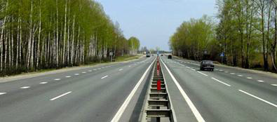
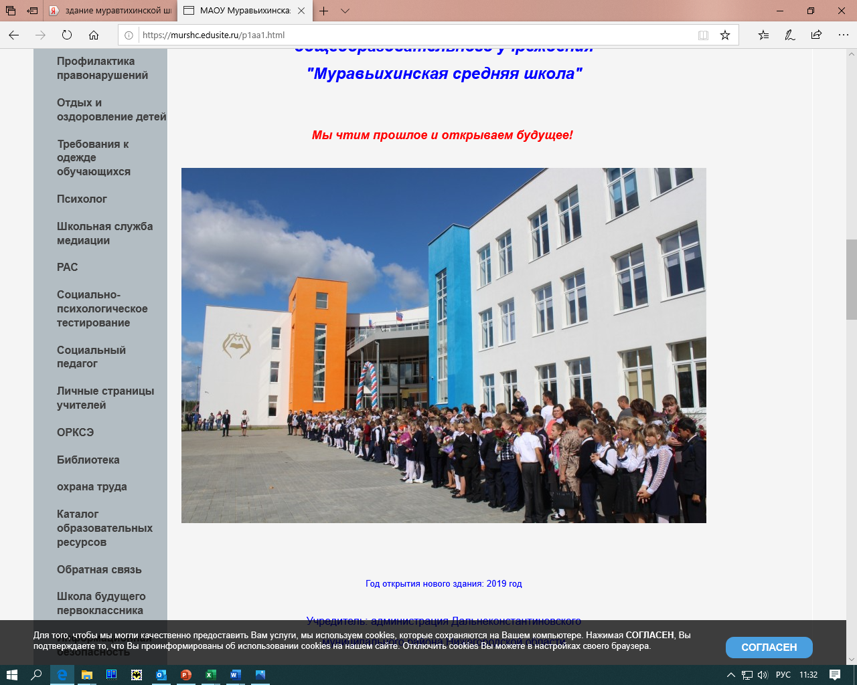
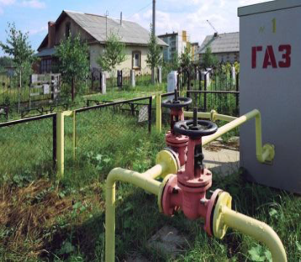
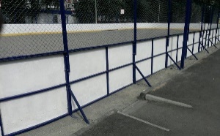
МП " Повышение качества жизни населения Дальнеконстантиновского муниципального района Нижегородской области на 2019-2024 годы" (Утверждена постановлением администрации Дальнеконстантиновского муниципального района Нижегородской области от 16.10.2018 года №1271)
Цель муниципальной программы - создание материальной базы для развития социальной и инженерной инфраструктуры как основы повышения качества жизни населения Дальнеконстантиновского муниципального района Нижегородской области
Основные объекты 2020 г.
расселен 3-квартирный дом в р.п.Д.Константиново
Подпрограмма
"Газификация ….."
14.819,0 тыс.руб.
Автостоянка у ФОКа
Завершеноы расчеты по строительству школы на 425 учащихся в поселке ст.Суроватиха
71.005,6 тыс.руб.
Подпрограмма " Социальная поддержка граждан при газификации … " 990,0 тыс.руб.
Подпрограмма «… регулирования численности безнадзорных животных… " 571,1 тыс.руб.
Подпрограмма "Строительство, содержание и ремонт автомобильных дорог …" 2.892,2 тыс.руб.
Газопровод высокого и низкого давления ГРП и газопроводы -вводы к жилым домам с. Вармалей
………
И т.д…
завершены проектные работы к началу строительства биологических очистных сооружений в п.ст.Суроватиха
газопровод низкого давления и газопроводы-вводы к жилым домам с. М. Терюшево
Подпрограмма "Управление программой" 876,6 тыс.руб.
Распределительный газопровод д. Чуварлей
30

Slide 31

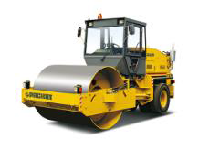

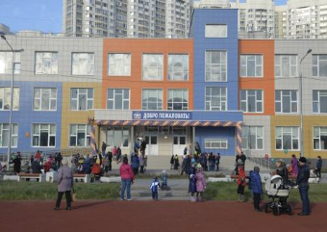
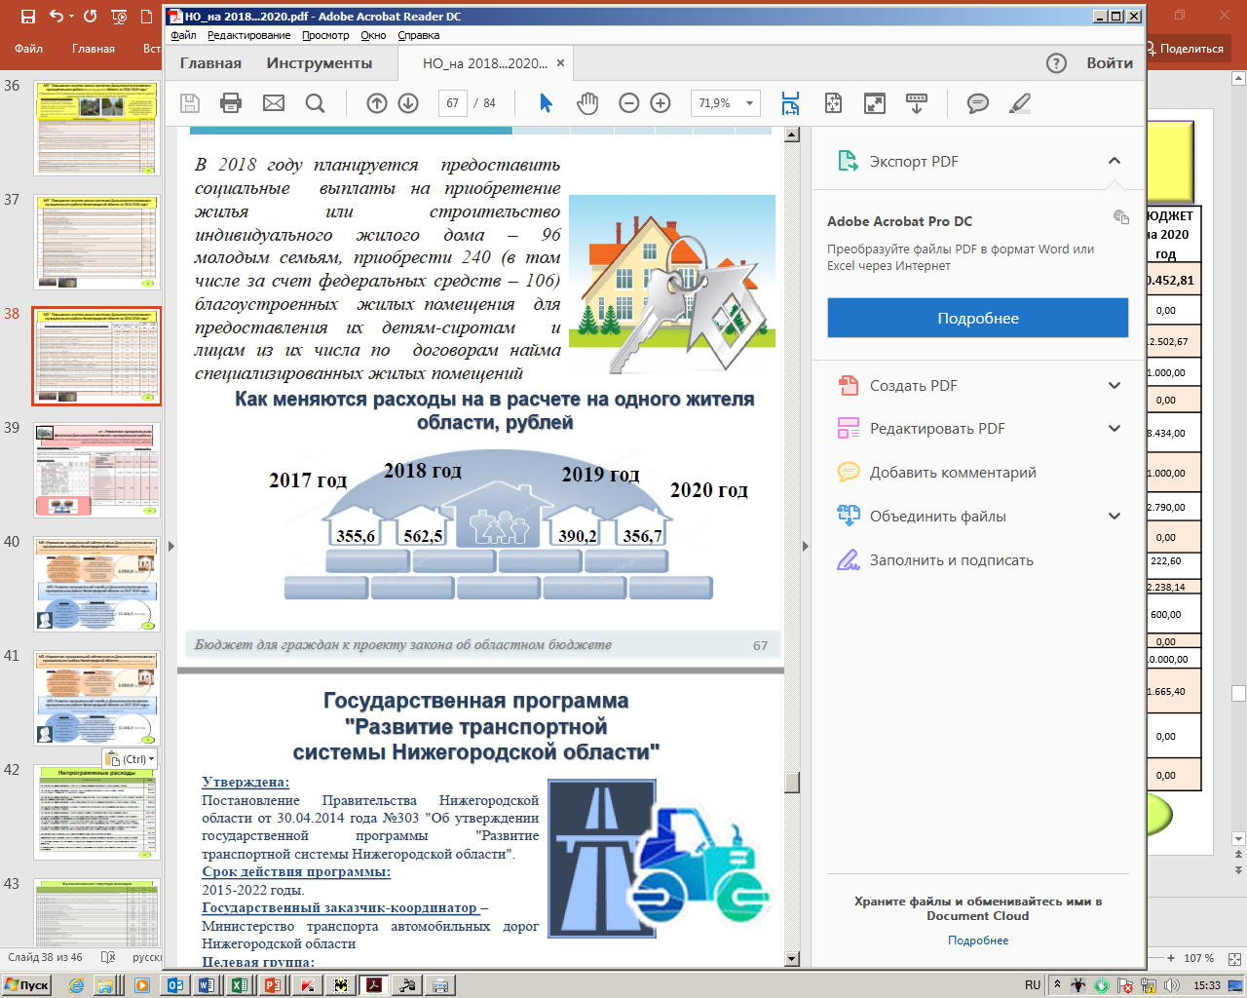
МП " Повышение качества жизни населения Дальнеконстантиновского муниципального района Нижегородской области на 2019-2024 годы"
МП/ПМП | РАСХОДЫ НА РЕАЛИЗАЦИЮ ПРОГРАММЫ | Утвержденные бюджетные назначения, руб. | Исполнено за 2020 год, руб. | % исполнения
14 0 00 00000 | Муниципальная программа "Повышение качества жизни населения Дальнеконстантиновского муниципального района Нижегородской области на 2019-2024 годы" | 71 034 711,20 | 62 197 009,62 | 87,6%
14 1 00 00000 | Подпрограмма "Газификация Дальнеконстантиновского муниципального района Нижегородской области" | 10 175 999,85 | 10 080 464,30 | 99,1%
14 2 00 00000 | Подпрограмма "Переселение граждан из аварийного жилищного фонда на территории Дальнеконстантиновского муниципального района Нижегородской области" | 3 563 474,80 | 3 163 765,51 | 88,8%
14 3 00 00000 | Подпрограмма "Социальная поддержка граждан при газификации домовладений в Дальнеконстантиновском муниципальном районе Нижегородской области" | 538 356,40 | 480 000,00 | 89,2%
14 4 00 00000 | Подпрограмма «Обеспечение жильем молодых семей в Дальнеконстантиновском муниципальном районе Нижегородской области» | 1 084 809,28 | 552 720,00 | 51,0%
14 5 00 00000 | Подпрограмма «Обеспечение детей-сирот и детей, оставшихся без попечения родителей, лиц из числа детей-сирот и детей, оставшихся без попечения родителей, жилыми помещениями в Дальнеконстантиновском муниципальном районе Нижегородской области» | 15 382 800,00 | 15 382 800,00 | 100,0%
14 6 00 00000 | Подпрограмма "Обеспечение инженерной и дорожной инфраструктурой земельных участков, предназначенных для бесплатного предоставления многодетным семьям для индивидуального жилищного строительства в Дальнеконстантиновском муниципальном районе Нижегородской области" | 76 878,32 | 73 034,40 | 95,0%
14 7 00 00000 | Подпрограмма "Строительство, содержание и ремонт автомобильных дорог Дальнеконстантиновского муниципального района Нижегородской области" | 19 318 729,35 | 12 014 033,13 | 62,2%
14 8 00 00000 | Подпрограмма "Строительство, реконструкция и капитальный ремонт объектов образования Дальнеконстантиновского муниципального района Нижегородской области" | 7 665 763,93 | 7 665 558,74 | 100,0%
14 9 00 00000 | Подпрограмма "Проведение мероприятий по регулированию численности безнадзорных животных в Дальнеконстантиновском муниципальном районе Нижегородской области" | 419 100,00 | 166 842,98 | 39,8%
14 А 00 00000 | Подпрограмма "Управление программой" | 2 087 405,10 | 2 065 927,61 | 99,0%
14 Г 00 00000 | Подпрограмма «Ремонт жилья детям-сиротам» | 222 200,00 | 221 800,00 | 99,8%
14 Е 00 00000 | Подпрограмма "Строительство физкультурно-оздоровительного комплекса" | 1 569 402,51 | 1 490 932,41 | 95,0%
14 Ж 00 00000 | Подпрограмма "Формирование комфортной городской среды на территории Дальнеконстантиновского муниципального района в рамках ГП "Формирование современной городской среды на территории Нижегородской области на 2018-2024 годы"" | 8 929 791,66 | 8 839 130,54 | 99,0%
Подпрограмма "Строительство…объектов образования ..." 45.500,0 тыс. руб.
Подпрограмма
"Газификация ….."
14.819,0 тыс.руб.
71.005,6 тыс.руб.
Подпрограмма " Социальная поддержка граждан при газификации … " 990,0 тыс.руб.
Подпрограмма «… регулирования численности безнадзорных животных… " 571,1 тыс.руб.
Подпрограмма "Строительство, содержание и ремонт автомобильных дорог …" 2.892,2 тыс.руб.
Подпрограмма "Управление программой" 876,6 тыс.руб.
Подпрограмма " Приобретение жилых помещений … гражданам, утратившим жиле … в результате пожара… " 600,00 тыс.руб.
Подпрограмма "Ремонт жилья детям-сиротам" 309,1 тыс.руб.
31

Slide 32
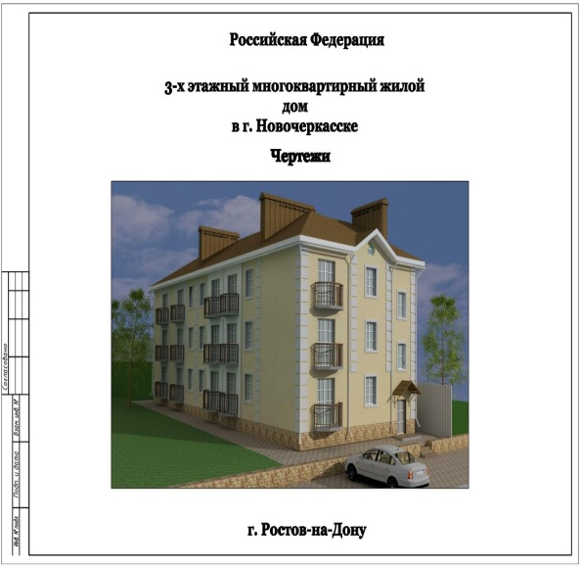
МП " Повышение качества жизни населения Дальнеконстантиновского муниципального района Нижегородской области на 2019-2024 годы"
N п/п (подпрограммы) | Индикатор достижения цели/ непосредственный результат (наименование) | Ед. измерения | Значения индикатора достижения цели/ непосредственного результата муниципальной программы, подпрограммы |  |  | Обоснование отклонений значений индикатора/ непосредственного результата на конец отчетного года
 |  |  | год, предшествующий отчетному | отчетный год
 |  |  |  | план | факт
1 | «Газификация Дальнеконстантиновского муниципального района Нижегородской области»
 | Количество вновь построенных газопроводов | Ед. | 4 | 2 | 2 | Построен газопровод в д.Вармалей, д.М.Терюшево
2 | «Переселение граждан из аварийного жилищного фонда на территории Дальнеконстантиновского муниципального района Нижегородской области»
 | Число переселенных жителей | Чел. | 6 | 46 | 52 | Аварийный дом в р.п.Д-Константиново (3 квартиры) перенесли во 2 этап программы. Дополнительно переселены 6 человек.
 | Получено заключений | Доку- мент | 0 | 0 | 0
 | Количество снесенных аварийных домов | Дом | 0 | 0 | 0
3 | «Социальная поддержка граждан при газификации домовладений в Дальнеконстантиновском муниципальном районе Нижегородской области»
 | Количество граждан, получивших социальную выплату на газификацию домовладений | Чел. | 22 | 56 | 32 | За соцвыплатой обратилось 32 человека.
4 | «Обеспечение жильем молодых семей в Дальнеконстантиновском муниципальном районе Нижегородской области»
 | Количество молодых семей, получивших государственную поддержку в решении жилищных проблем | Сем. | 5 | 4 | 1 | Из областного бюджета предоставлена социальная выплата только на 1 семью.
5 | «Обеспечение детей-сирот и детей, оставшихся без попечения родителей, лиц из числа детей-сирот и детей, оставшихся без попечения родителей, жилыми помещениями в Дальнеконстантиновском муниципальном районе Нижегородской области»
 | Количество детей-сирот и детей, оставшихся без попечения родителей, лиц из числа детей-сирот и детей, оставшихся без попечения родителей, обеспеченных жилыми помещениями | Чел. | 17 | 15 | 15
32

Slide 33
МП " Повышение качества жизни населения Дальнеконстантиновского муниципального района Нижегородской области на 2019-2024 годы"
6 | «Обеспечение инженерной и дорожной инфраструктурой земельных участков, предназначенных для бесплатного предоставления многодетным семьям для индивидуального жилищного строительства в Дальнеконстантиновском муниципальном районе Нижегородской области»
 | Количество обеспеченных инженерной и дорожной инфраструктурой земельных участков для бесплатного предоставления в целях индивидуального жилищного строительства в Дальнеконстантиновском муниципальном районе Нижегородской области поставленным на учет многодетным семьям | Зем. уч. | 60 | 60 | 0 | Строительство газопровода планируется включить в программу в 2021 году.
7 | Строительство, содержание и ремонт автомобильных дорог Дальнеконстантиновского муниципального района Нижегородской области»
 | Протяженность отремонтированных автомобильных дорог общего пользования местного значения, вне границ населенных пунктов. | км | 4,5 | 4 | 4
 | Процент расчищенных автомобильных дорог в зимнее время | % | 100 | 100 | 100
 | Протяженность построенной дороги | км | 0 | 0 | 0
 | Процент поставленных на кадастровый учет автомобильных дорог | % | 60 | 100 | 100
8 | «Строительство, реконструкция и капитальный ремонт объектов образования Дальнеконстантиновского муниципального района Нижегородской области»
 | Количество дополнительно введенных учебных мест п.ст. Суроватиха | мест | 425 | 0 | 0
 | Количество дополнительно введенных мест в дошкольных учреждениях р.п.Дальнее Константиново | мест | 60 | 0 | 0
9 | «Проведение мероприятий по регулированию численности безнадзорных животных в Дальнеконстантиновском муниципальном районе Нижегородской области»
 | Эфтаназия безнадзорных животных | голов | 6 | 0 | 0
 | Стерилизация и кастрация безнадзорных животных | голов | 75 | 25 | 25
10 | «Управление программой»
 | Объем выполненных мероприятий и показателей | % | 100 | 100 | 100
11 | «Приобретение жилых помещений для предоставления гражданам, утратившим жилые помещения в результате пожара, по договорам социального найма, в Дальнеконстантиновском муниципальном районе»
 | Количество приобретенных жилых помещений гражданам для предоставления по договору социального найма | Жил. пом. | 4 | 0 | 0
12 | «Ремонт жилья детям-сиротам»
 | Количество отремонтированных жилых помещений, закрепленных за детьми-сиротами | Жил. пом. | 2 | 2 | 2
13 | «Развитие системы водоснабжения и водоотведения»
 | Выполнен ремонт систем водоснабжения и водоотведения | ед. | 5 | 3 | 3
33

Slide 34
МП " Повышение качества жизни населения Дальнеконстантиновского муниципального района Нижегородской области на 2019-2024 годы"
14 | «Строительство физкультурно-оздоровительного комплекса»
 | Объем выполнения организационных мероприятий | % | 0 | 0 | 0
 | Объем выполнения строительства коммунальной инфраструктуры | % | 100 | 100 | 100
15 | «Формирование комфортной городской среды на территории Дальнеконстантиновского муниципального района в рамках ГП»Формирование современной городской среды на территории Нижегородской области на 2018-2024 годы»
 | Количество благоустроенных общественных пространств | территория | 1 | 1 | 1 | Благоустроено общественное пространство в р.п.Д-Константиново
16 | «Обеспечение жильем отдельных категорий граждан в рамках ГП «Развитие жилищного строительства и государственная поддержка граждан по обеспечению жильем на территории Нижегородской области»
 | Количество обеспеченных жильем ветеранов ВОВ | Чел. | 1 | 0 | 0
17 | «Строительство, реконструкция и капитальный ремонт учреждений культуры Дальнеконстантиновсмкого муниципального района Нижегородской области»
 | Число объектов культуры, введенных в эксплуатацию | ед. | 0 | 0 | 0
18 | «Благоустройство придомовых территорий многоквартирных домов в населенных пунктах Дальнеконстантиновского муниципального района»
 | Количество благоустроенных придомовых территорий | Терр. | 0 | 0 | 0
19 | «Устройство хоккейной коробки в селе Тепелево Дальнеконстантиновского района Нижегородской области»
 | Количество вновь обустроенных хоккейных площадок | ед. | 1 | 0 | 0
20 | «Создание и обустройство зон отдыха, спортивных и детских игровых площадок»
 | Количество обустроенных зон отдыха | ед. | 1 | 0 | 0
 | Количество построенных детских площадок | ед. | 1 | 0 | 0
 | Количество построенных спортивных площадок | ед. | 1 | 0 | 0
34

Slide 35
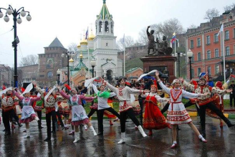

МП «Развитие культуры и туризма в Дальнеконстантиновском муниципальном районе» (утверждена постановлением администрации Дальнеконстантиновского муниципального района Нижегородской области от 07.11.2017 года №1349 )
Цель МП – сохранение материального и нематериального наследия, развитие лучших традиций и достижений культуры района, сохранение единого культурно-информационного пространства, создание условий для развития народного художественного творчества населения
Мероприятия МП
организация, подготовка и проведение культурно массовых мероприятий, организация выставок, экспозиций, экологических мероприятий ;
организация деятельности клубных формирований;
сохранности музейного фонда, библиотечного обслуживания населения;
предоставление информационных услуг; и т.д.
35

Slide 36
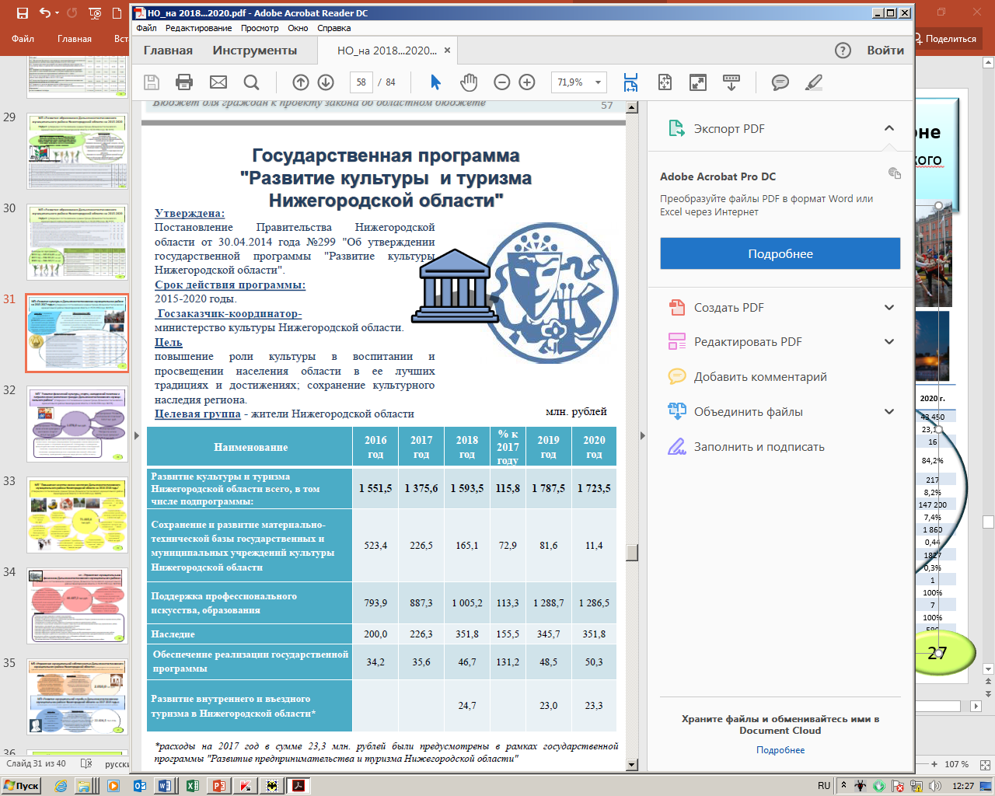
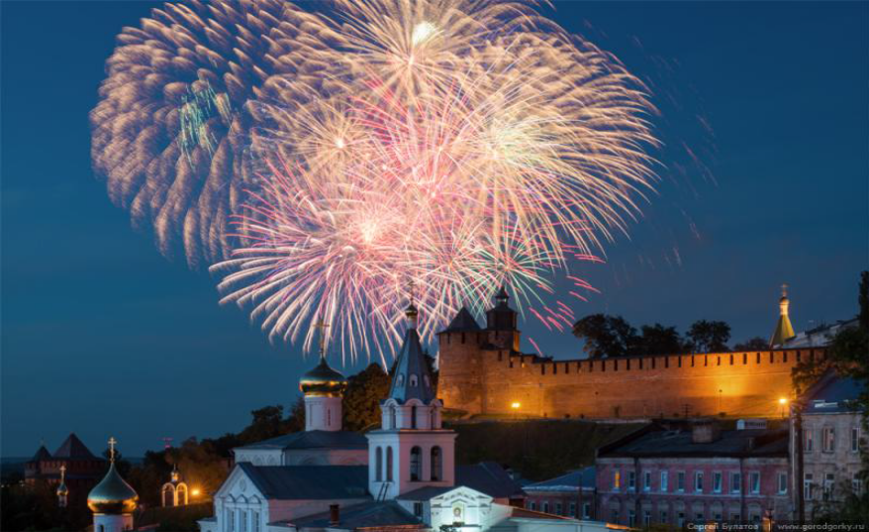
МП «Развитие культуры и туризма в Дальнеконстантиновском муниципальном районе»
РАСХОДЫ НА РЕАЛИЗАЦИЮ: | Утвержденные бюджетные назначения, руб. | Исполнено за 2020 год, руб. | % исполнения
Муниципальная программа "Развитие культуры и туризма в Дальнеконстантиновском муниципальном районе" | 72 431 537,78 | 69 859 717,37 | 96,4%
Подпрограмма "Развитие культуры в Дальнеконстантиновском муниципальном районе" | 72 391 537,78 | 69 821 778,02 | 96,5%
Подпрограмма «Развитие туризма в Дальнеконстантиновском муниципальном районе» | 40 000,00 | 37 939,35 | 94,8%
36

Slide 37
МП «Развитие культуры и туризма в Дальнеконстантиновском муниципальном районе»
№ п/п | Индикатор достижения цели/ непосредственный результат (наименование) | Ед. измерения | Значение индикатора достижения цели/ непосредственного результата муниципальной программы, подпрограммы |  |  | Обоснование отклонений значений индикатора/ непосредственного результата на конец отчетного года
 |  |  | Год, предшествующий отчетному | Отчетный год
 |  |  |  | план | факт
1. | Количество библиографических записей в сводном электронном каталоге библиотек Дальнеконстантиновского муниципального района | Количество | 35 320 | 43 104 | 43 104 | -
 |  | Проценты к общему фонду | 17,6% | 21,5% | 21,5%
2. | Количество публичных библиотек, подключенных к сети «Интернет», в общем количестве библиотек Дальнеконстантиновского муниципального района | Количество | 15 | 17 | 17 | -
 |  | Проценты к общему количеству библиотек | 78,9% | 89,5% | 89,5%
3. | Увеличение доли детей, привлекаемых к участию в творческих мероприятиях, в общем числе детей (чел.) | Количество | 214 | 159 | 162 | -
 |  | Проценты к количеству детей | 8,1% | 6,0% | 6,1%
4. | Количество участников культурно-досуговых мероприятий (чел.) | Количество | 147 020 | 45 542 | 47 818 | -
 |  | Проценты к 2017 году | 107,3% | 33,2% | 34,9%
5. | Посещаемость Районного краеведческого музея (чел.) | Количество | 1 943 | 1018 | 1009 | -
 |  | Посещений на 1 жителя в год | 0,43 | 0,23 | 0,23
6. | Количество экскурсантов, посетивших район | Количество | 152 | 110 | 105 | -
 |  | Проценты к предыдущему году | 100% | 72% | 69%
7. | Количество музеев, имеющих сайт в сети «Интернет» в общем количестве музеев Дальнеконстантиновского муниципального района | Количество | 1 | 1 | 1 | -
 |  | Проценты к общему числу музеев | 100% | 100% | 100%
8. | Количество выставочных проектов, осуществляемых в Дальнеконстантиновском муниципальном районе | Количество | 7 | 7 | 7 | -
 |  | Проценты к предыдущему году | 100% | 100% | 100%
9. | Количество представленных (во всех формах) зрителю музейных предметов в общем количестве музейных предметов основного фонда Районного краеведческого музея | Количество | 566 | 590 | 590 | -
 |  | Проценты к общему объему основного музейного фонда | 25% | 25% | 25% | -
37

Slide 38
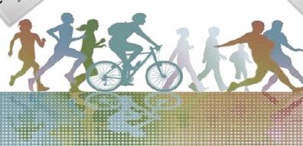
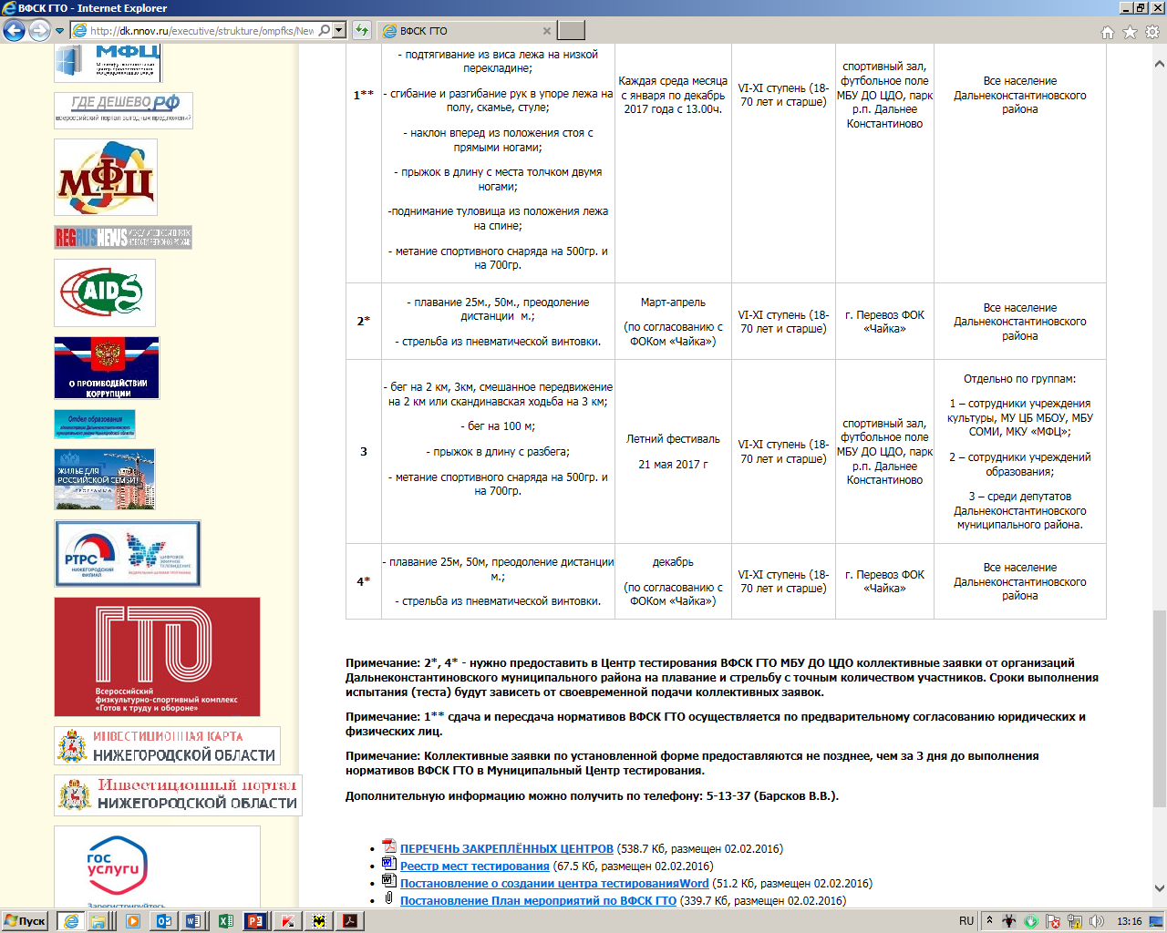
МП " Развитие физической культуры, спорта, молодежной политики и патриотическое воспитание граждан Дальнеконстантиновского муници-пального района" (Утверждена постановлением администрации Дальнеконстантиновского муниципального района Нижегородской области от 27.11.2019 года №1420)
Цель муниципальной программы: создание условий, обеспечивающих возможность гражданам систематически заниматься физической культурой и спортом, создание условий для наиболее полного и качественного развития молодежи и реализации ее потенциала в интересах Дальнеконстантиновского муниципального района, развитие и укрепление системы гражданско-патриотического воспитания в Дальнеконстантиновском муниципальном районе.
МП/ПМП | РАСХОДЫ НА РЕАЛИЗАЦИЮ: | Плановые назначения по уточненному бюджету, руб. | Исполнено за 2020 год, руб. | % исполнения
12 0 | Муниципальная программа «Развитие физической культуры, спорта, молодежной политики и патриотическое воспитание граждан Дальнеконстантиновского муниципального района» | 1 359 814,31 | 1 216 269,22 | 89,4%
12 1 | Подпрограмма «Развитие физической культуры и массового спорта» | 949 881,27 | 841 037,32 | 88,5%
12 2 | Подпрограмма «Развитие молодежной политики» | 409 933,04 | 375 231,90 | 91,5%
Подпрограмма "Патриотическое воспитание граждан" 75,0 тыс.руб.
Подпрограмма "Развитие физической культуры и массового спорта"
873,0 тыс.руб.
1.078,0 тыс.руб.
Подпрограмма "Развитие молодежной политики" 130,0 тыс. руб.
38

Slide 39
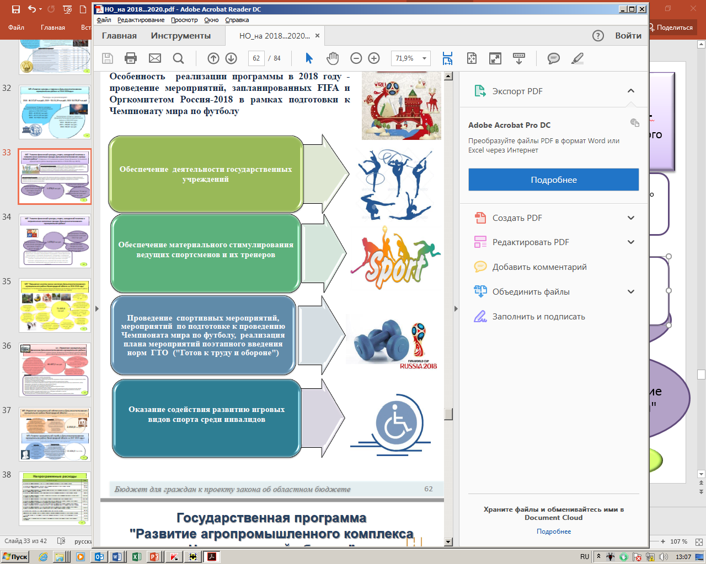
МП " Развитие физической культуры, спорта, молодежной политики и патриотическое воспитание граждан Дальнеконстантиновского муниципального района"
N п/п | Индикатор достижения цели/ непосредственный результат (наименование) | Ед. измерения | Значения индикатора достижения цели/ непосредственного результата муниципальной программы, подпрограммы
 |  | год, предшествующий отчетному | год, предшествующий отчетному | отчетный год
 |  |  | план | план | факт
 | Муниципальная программа «Развитие физической культуры, спорта, молодёжной политики и патриотическое воспитание граждан Дальнеконстантиновского муниципального района»
11. | Доля граждан Дальнеконстантиновского муниципального района, систематически занимающихся физической культурой и спортом, в общей численности населения района | % | 32,2 | 42 | 47
2. | Единовременная пропускная способность спортивных сооружений | % | 41 | 50,8 | 45,8
3. | Доля молодежи, участвующей в молодежных проектах, предлагаемых федеральными, региональными органами и органами местного самоуправления по работе с молодежью | % | 60 | 75 | 75
4. | Доля органов местного самоуправления поселений Дальнеконстантиновского муниципального района, в которых проведен анализ деятельности в сфере физической культуры и спорта, от их общего количества | % | 100 | 100 | 100
5. | Доля граждан, принявших участие в районных мероприятиях патриотической направленности | % | 70 | 85 | 85
6. | Доля допризывной молодежи, повысившей качественный уровень своей подготовки к службе в рядах Вооруженных Сил Российской Федерации через участие в районных соревнованиях военно-патриотического профиля | % | 55 | 65 | 65
Непосредственный результат
1. | Число введенных в эксплуатацию спортивных площадок | ед. | 15 | 6 | 6
2. | Количество муниципальных мероприятий и проектов по работе с молодежью | ед. | 14 | 25 | 25
3. | Число аналитических таблиц и мониторингов состояния направления "Физическая культура и спорт" и "Молодежная политика" в органах местного самоуправления поселений Дальнеконстантиновского муниципального района | ед. | 5 | 8 | 8
4. | Число допризывной молодежи, повысившей качественный уровень своей подготовки к службе в рядах Вооруженных Сил Российской Федерации через участие в районных соревнованиях военно-патриотического профиля | Чел. | 1300 | 1500 | 1500
5. | Число граждан, принявших участие в районных мероприятиях патриотической направленности | Чел. | 17000 | 19800 | 19800
0
1.078,0 тыс.руб.
39

Slide 40
МП " Развитие физической культуры, спорта, молодежной политики и патриотическое воспитание граждан Дальнеконстантиновского муниципального района"
0
N п/п | Индикатор достижения цели/ непосредственный результат (наименование) продолжение | Ед. измерения | Значения индикатора достижения цели/ непосредственного результата муниципальной программы, подпрограммы
 |  | год, предшествующий отчетному | год, предшествующий отчетному | отчетный год
 |  |  | план | план | факт
 | Подпрограмма 1«Развитие физической культуры и массового спорта»
1. | Удельный вес населения, систематически занимающегося физической культурой и спортом. | % | 32,2 | 42 | 42
2. | Доля лиц с ограниченными возможностями здоровья и инвалидов, систематически занимающихся физической культурой и спортом, в общей численности данной категории населения | % | 14 | 19 | 19
Непосредственный результат
1. | Число воспитанников дошкольных организаций, занимающихся физической культурой | чел. | 926 | 750 | 750
2. | Число лиц, старше 60 лет, занимающихся физической культурой и спортом | чел. | 208 | 300 | 300
 | Подпрограмма 2 "Развитие молодежной политики"
1. | Доля молодых людей, получивших личную книжку волонтера, от общего количества молодежи | % | 8,0 | 9,5 | 9,5
2. | Доля молодых людей, участвующих в деятельности молодежных общественных объединений | % | 70,0 | 75,0 | 75,0
3. | Доля поставленных на учет в учреждениях социальной защиты и социального обслуживания населения молодых семей, находящихся в социально опасном положении | % | 1,25 | 1,0 | 1,0
Непосредственный результат
1. | Число молодых людей, охваченных деятельностью районной «Школы молодого волонтёра» | чел. | 80 | 200 | 200
2. | Количество молодежных общественных объединений, включенных в реестр молодежных общественных объединений | ед. | 4 | 5 | 5
3. | Число молодых людей, охваченных деятельностью клубов молодых семей | чел. | 200 | 300 | 300
 | Подпрограмма 3 Патриотическое воспитание граждан
1. | Доля граждан, принявших участие в районных мероприятиях патриотической направленности | % | 70 | 90 | 90
2. | Доля допризывной молодежи, повысившей качественный уровень своей подготовки к службе в рядах Вооруженных Сил Российской Федерации через участие в районных соревнованиях военно-патриотического профиля | % | 55 | 65 | 65
Непосредственный результат
1. | Число допризывной молодежи, повысившей качественный уровень своей подготовки к службе в рядах Вооруженных Сил Российской Федерации через участие в районных соревнованиях военно-патриотического профиля | Чел. | 1300 | 1500 | 1500
2. | Число граждан, принявших участие в районных мероприятиях патриотической направленности | Чел. | 17000 | 19800 | 19800
1.078,0 тыс.руб.
40

Slide 41
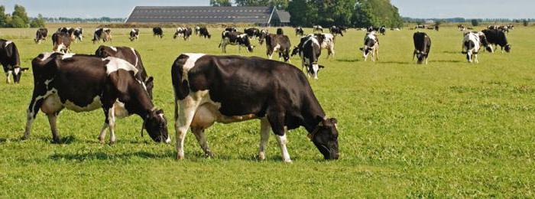

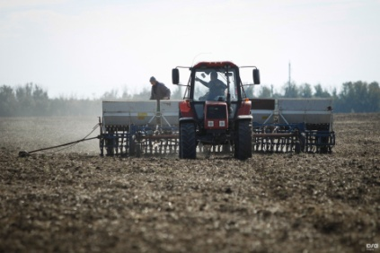
МП «Развитие агропромышленного комплекса Дальнеконстантиновского муниципального района Нижегородской области» (утверждена постановлением администрации Дальнеконстантиновского муниципального района Нижегородской области от 14.11.2014 г. №1322)
Цели муниципальной программы:
1. Развитие производственно-финансовой деятельности организаций агропромышленного комплекса;
2. Создание условий для устойчивого развития сельских территорий;
3. Обеспечение создания условий для реализации муниципальной программы.
МП/ПМП | РАСХОДЫ НА РЕАЛИЗАЦИЮ: | Плановые назначения по уточненному бюджету, руб. | Исполнено за 2020 год, руб. | % исполнения
13 0 | Муниципальная программа «Развитие агропромышленного комплекса Дальнеконстантиновского муниципального района Нижегородской области» | 95 935 758,78 | 95 894 718,78 | 100,0%
13 1 | Подпрограмма «Развитие сельского хозяйства, пищевой и перерабатывающей промышленности Дальнеконстантиновского муниципального района Нижегородской области» | 90 564 558,78 | 90 523 518,78 | 100,0%
13 3 | Подпрограмма "Обеспечение реализации Муниципальной программы " | 5 371 200,00 | 5 371 200,00 | 100,0%
Индикатор достижения цели/ непосредственный результат (наименование) | Ед. изм. | Значения непосредственного результата муниципальной программы, подпрограммы
 |  | соглашение | Факт на 01.01.2021 | % от годового плана
Производство продукции в сельскохозяйственных организациях, крестьянских (фермерских) хозяйствах, включая индивидуальных предпринимателей
Зерновые и зернобобовые | тн | 51000 | 60843 | 119,3
Масличные культуры | тн | 101 | 396 | 392,1
Картофель | тн | 3557 | 3900 | 109,6
Скот и птица (на убой в живом весе)- все категории хозяйств | тн | 1497,0 | 1667 | 111,3
Молоко | тн | 47351 | 49065 | 103,6
Племенное маточное поголовье сельскохозяйственных животных (в пересчете на условные головы) в сельскохозяйственных организациях, крестьянских (фермерских) хозяйствах, включая индивидуальных предпринимателей | гол. | 4227 | 4227 | 100
Численность маточного поголовья овец и коз | гол. | 103 | 150 | 150,5
Размер посевных площадей, занятых зерновыми, зернобобовыми, масличными и кормовыми культурами | га | 38069 | 38275 | 100,5
Индекс производства продукции сельского хозяйства в хозяйствах всех категорий (в сопоставимых ценах) к предыдущему году | % | 101,6 | 110,7 | 109,0
Индекс производства продукции растениеводства (в сопоставимых ценах) к предыдущему году | % | 100,8 | 115,9 | 115,0
Индекс производства продукции животноводства (в сопоставимых ценах) к предыдущему году | % | 102,5 | 106,7 | 104,0
Индекс физического объема инвестиций в основной капитал сельского хозяйства к предыдущему году | % | 111,1 | 168,4 | 151,6
Уровень рентабельности сельскохозяйственных организаций (с учетом субсидий) | % | 22,9 | 36,1 | 157,6
Среднемесячная номинальная заработная плата в сельском хозяйстве (по сельскохозяйственным организациям) | руб. | 30475 | 38500 | 126,3
Стоимость валовой сельскохозяйственной продукции в действующих ценах в хозяйствах всех категорий | тыс. руб. | 3033639 | 3093339 | 102,0
41

Slide 42
Непрограммные расходы 2020 года
Исполнение к первоначально принятому бюджету – 160,1%;
Исполнение к уточненному бюджету – 95,7%;
Доля в структуре расходов 6,6%
Плановые назначения по первоначальному бюджету
Плановые назначения по уточненному бюджету
Исполнено
за 2020 год
Наименование направления непрограммных расходов | Плановые назначения по уточненному бюджету | Исполнено за 2020 год | % исполнения
ИТОГО | 91 058 765,62 | 87 142 085,83 | 95,7
Расходы на обеспечение функций органов местного самоуправления | 7 771 105,99 | 7 657 527,68 | 98,5%
Председатель контрольно-счетной инспекции Дальнеконстантиновского муниципального района | 1 161 094,70 | 1 153 922,03 | 99,4%
Прочие выплаты по обязательствам муниципального образования | 80 580,50 | 61 406,38 | 76,2%
Расходы на обеспечение деятельности муниципальных учреждений | 18 154 846,97 | 16 241 497,28 | 89,5%
Расходы на обеспечение деятельности муниципальных учреждений районных средств массовой информации в целях софинансирования с областным бюджетом | 508 570,00 | 508 570,00 | 100,0%
Расходы на выплату заработной платы с начислениями на нее работникам муниципальных учреждений и органов местного самоуправления | 297 401,04 | 297 401,03 | 100,0%
Расходы на реализацию мероприятий жилищного хозяйства | 200 000,00 | 190 000,00 | 95,0%
Расходы на софинансирование расходных обязательств поселений по организации культурного досуга населения, по сносу аварийных домов, по организации тепло- и водоснабжения населения, водоотведения,по реконструкции системы отопления муниципальных объектов социальной сферы | 1 628 592,21 | 1 128 079,31 | 69,3%
Расходы на реализацию проекта по поддержке местных инициатив | 16 149 567,18 | 16 149 567,18 | 100,0%
Бюджетные инвестиции в объекты капитального строительства собственности муниципальных образований | 4 350 425,85 | 3 487 837,32 | 80,2%
Капитальный ремонт жилфонда (перечисления региональному оператору) | 355 310,86 | 301 456,89 | 84,8%
Прочие мероприятия по благоустройству, в области жилищного хозяйства, в области коммунального хозяйства | 1 360 854,32 | 1 261 582,63 | 92,7%
Мероприятия в области социальной политики | 497 194,73 | 462 800,00 | 93,1%
Денежная выплата гражданам, имеющим звание "Почетный гражданин Дальнеконстантиновского муниципального района" | 352 000,00 | 310 000,00 | 88,1%
Расходы на оплату путевки в санаторий лицам, удостоенным почетного звания «Почетный гражданин Дальнеконстантиновского муниципального района» | 45 000,00 | 0,00 | 0,0%
42

Slide 43
Непрограммные расходы 2020 года продолжение
Наименование направления непрограммных расходов | Плановые назначения по уточненному бюджету | Исполнено за 2020 год | % исполнения
ИТОГО продолжение | 91 058 765,62 | 87 142 085,83 | 95,7
Ежемесячная доплата к пенсиям лицам, замещавшим муниципальные должности и должности муниципальной службы Дальнеконстантиновского муниципального района | 2 165 518,20 | 2 010 544,33 | 92,8%
Софинансирование расходов на обеспечение доступа к системе электронного документооборота | 89 999,59 | 51 744,00 | 57,5%
Расходы за счет средств резервного фонда Правительства Нижегородской области | 1 000 000,00 | 1 000 000,00 | 100,0%
Расходы за счет средств областного Фонда поддержки территорий | 1 098 672,00 | 1 098 672,00 | 100,0%
Расходы на реализацию переданных исполнительно-распорядительным органам муниципальных образований Нижегородской области государственных полномочий по составлению (изменению. дополнению) списков кандидатов в присяжные заседатели федеральных судов общей юрисдикции в Российской Федерации | 15 900,00 | 15 900,00 | 100,0%
Расходы на осуществление полномочий по созданию административных комиссий в Нижегородской области и на осуществление отдельных полномочий в области законодательства об административных правонарушениях | 4 600,00 | 4 600,00 | 100,0%
Расходы на оказание частичной финансовой поддержки районных (городских) средств массовой информации за счет средств областного бюджета | 1 578 800,00 | 1 578 800,00 | 100,0%
Расходы на выплату заработной платы с начислениями на нее работникам муниципальных учреждений и органов местного самоуправления | 19 545 800,00 | 19 545 800,00 | 100,0%
Расходы на реализацию мероприятий по обустройству и восстановлению памятных мест, посвященных Великой Отечественной войне | 5 164 077,02 | 5 164 077,02 | 100,0%
Резервный фонд Правительства Нижегородской области | 235 200,00 | 235 200,00 | 100,0%
Расходы за счет средств резервного фонда Правительства Нижегородской Области (на мероприятия COVID-19) | 330 005,60 | 330 005,60 | 100,0%
Расходы на возмещение части затрат организаций, пострадавших от распространения новой коронавирусной инфекции (COVID-19), на оплату труда работников, за счет средств областного бюджета | 3 397 592,00 | 3 388 071,46 | 99,7%
Расходы на возмещение затрат организаций, пострадавших от распространения новой коронавирусной инфекции (COVID-19), на оплату коммунальных услуг, за счет средств областного бюджета | 1 526 456,00 | 1 518 422,83 | 99,5%
Расходы на обеспечение деятельности муниципальных учреждений районных средств массовой информации в целях софинансирования с областным бюджетом | 100 000,00 | 95 000,00 | 95,0%
Финансовое обеспечение мероприятий, связанных с предотвращением влияния ухудшения экономической ситуации из-за распространения коронавирусной инфекции (COVID-19) на деятельность транспортных предприятий | 1 893 600,86 | 1 893 600,86 | 100,0%
43
43

Slide 44

Результат исполнения бюджета 2020 г.
ПРОФИЦИТ 24.427.979,50 рублей
Погашение долговых обязательств –
В течение 2020 года район исполнил свои обязательства по возврату бюджетных кредитов, полученных из бюджета Нижегородской области на сумму 5.000.000,00 руб.
ИСТОЧНИКИ ФОРМИРОВАНИЯ ПРОФИЦИТА
Иные источники
Изменения остатков средств на счетах в объеме 19.427.979,50 руб.
Доходы
Расходы
44

Slide 45
Муниципальный долг Дальнеконстантиновского муниципального района
Регламентируется:
статьей 107 Бюджетного кодекса Российской Федерации,
Концепцией управления муниципальным долгом в Дальнеконстантиновском муниципальном районе Нижегородской области на период до 2020 года, утвержденной постановлением администрации Дальнеконстантиновского муниципального района от 27.08.2015 № 753,
статьей 27 решения Земского собрания «О бюджете Дальнеконстантиновского муниципального района на 2020 год и плановый период 2021 и 2022 годов», согласно которой установлен:
Верхний предел муниципального внутреннего долга на 01.01.2021 г. - 35.144.987,78 руб.,
  Следовательно,
  Муниципальный долг соответствует ограничениям, установленным Решением о бюджете, и на начало 2021 года составляет 3,3% от суммы доходов местного бюджета (без учета безвозмездных поступлений и поступлений налоговых доходов по дополнительным нормативам отчислений), что свидетельствует о достаточно безопасном уровне долговых обязательств муниципального района.
Тыс.руб.
Расходы по муниципальному долгу в полном объеме соответствуют предельным запланированным объемам и составили в 2020 году :
расходы по обслуживанию муниципального долга – 7,6 тыс.руб.
расходы по погашению тела кредита составили – 5.000,0 тыс.руб.
45

Slide 46


Результаты работы
По итогам проведения в 2020 году оценки эффективности деятельности ОМСУ городских округов и муниципальных районов за 2019 год Дальнеконстантиновский муниципальный район занял 2 место (среди групп районов с населением 20-35 тыс.чел.) и удостоился гранта в размере 1,08 млн.руб.
В 2020 году Дальнеконстантиновский муниципальный район традиционно получил Почетный знак Губернатора Нижегородской области «За достижения в развитии агропромышленного комплекса»
Министерством финансов Нижегородской области ежегодно проводится оценка платежеспособности и качества управления муниципальными финансами.
По итогам проведения оценки за 2020 год Дальнеконстантиновский муниципальный район улучшил свои показатели по отношению к предыдущим годам и поднялся на 5 место среди 52 муниципальных районов и городских округов Нижегородской области, включая город Нижний Новгород
46

Slide 47

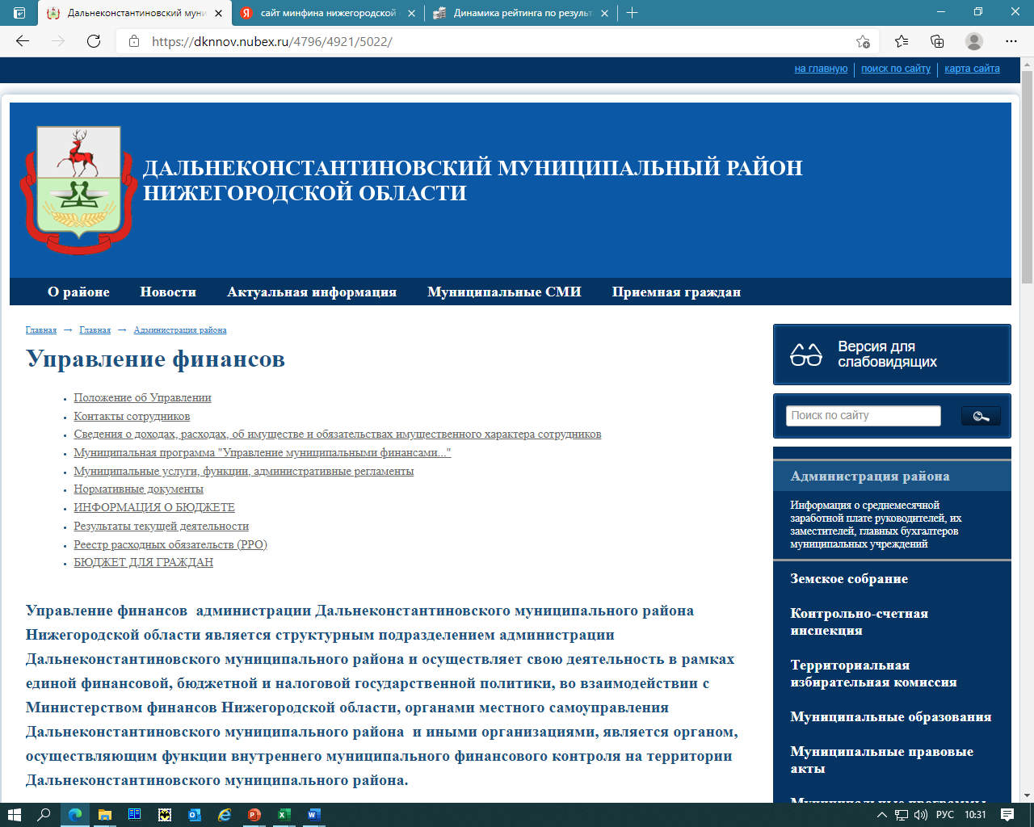





Хотите больше узнать о принятом Решении об исполнении бюджета?
Информацию можно найти на официальном сайте администрации на странице Управления финансов в соответствующем периоде информации о бюджете
https://dknnov.nubex.ru/4796/4921/5022/5036/
Еще открытые муниципальные информационные ресурсы:
Адреса официальных сайтов:
Администрация Дальнеконстантиновского муниципального района (включая структурные подразделения) http:// dknnov.nubex.ru/
Управление финансов администрации Дальнеконстантиновского муниципального района https://dknnov.nubex.ru/4796/4921/5022/ https://dknnov.nubex.ru/4796/4921/5022/5042/
https://dknnov.nubex.ru/4796/4921/5022/5036/
Интернет портал государственных и муниципальных услуг Нижегородской области http://gu.nnov.ru/
Официальный сайт Нижегородской области для размещения информации О размещении государственных и муниципальных заказов http://www.goszakaz.nnov.ru/index.html
Официальный сайт для размещения информации о государственных и муниципальных учреждениях http://bus.gov.ru/public/home.html
Администрация Дальнеконстантиновского муниципального района (включая структурные подразделения) http://dk.nnov.ru/
Управление финансов администрации Дальнеконстантиновского муниципального района http://dk.nnov.ru/executive/strukture/finansi/
Интернет портал государственных и муниципальных услуг Нижегородской области http://gu.nnov.ru/
Официальный сайт Нижегородской области для размещения информации О размещении государственных и муниципальных заказов http://www.goszakaz.nnov.ru/index.html
Официальный сайт для размещения информации о государственных и муниципальных учреждениях
Адреса электронной почты:
official@adm.dkn.nnov.ru - Администрация
dkbudget@inbox.ru – Управление финансов
ТЕЛ/ФАКС
8-83168-51848 Администрация
8- 83168-51285, 8-83168-51106ф Управление финансов
КОМУ: Администрация
Дальнеконстантиновского муниципального района
606310, Нижегородская область,
р.п.Дальнее Константиново,
ул.Советская,
д.99
ОТ КОГО:______________
_______________
47

